Slide 1
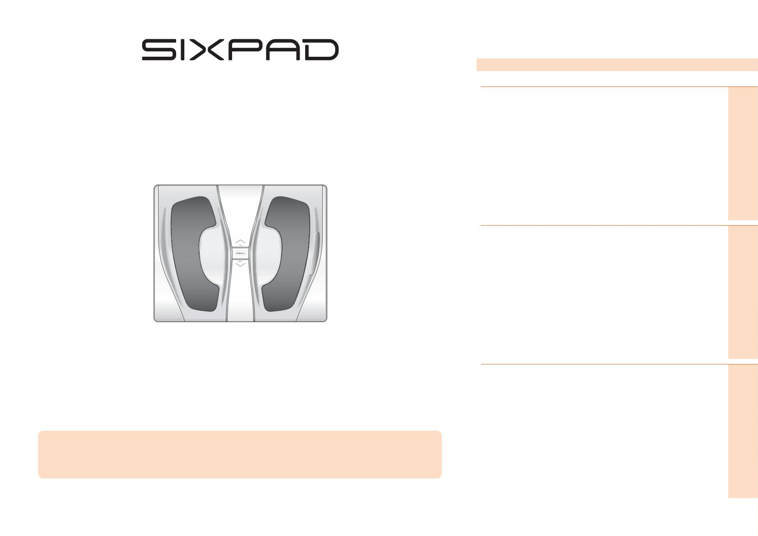
もくじ
取扱説明書
お
安全上のご注意................................... 4
使用上のご注意................................... 8
各部の名称 ・ 付属品............................ 9
画面表示の状態と意味........................10
（保証書付き）
ご使用のながれ.................................11
準備する..........................................12
使用する..........................................15
ご使用後は（本品のお手入れ ・ 保管）....25
使
必
Foot Fit 3
フットフィット 3
SE-BZ
お知らせ...........................................26
故 障 かな？と思ったら.........................27
リモコンの紛失 ・ 故障時は..................30
主な仕様..........................................30
保証 ・アフターサービス......................31
無償修理規定....................................31
保証書........................................ 裏表紙
本品は電気刺激を通じて、ふくらはぎ、前すね、足裏の筋肉をトレーニングすること
を目的としています（医療機器ではありません）。
•.本品は屋内用です。

Slide 2
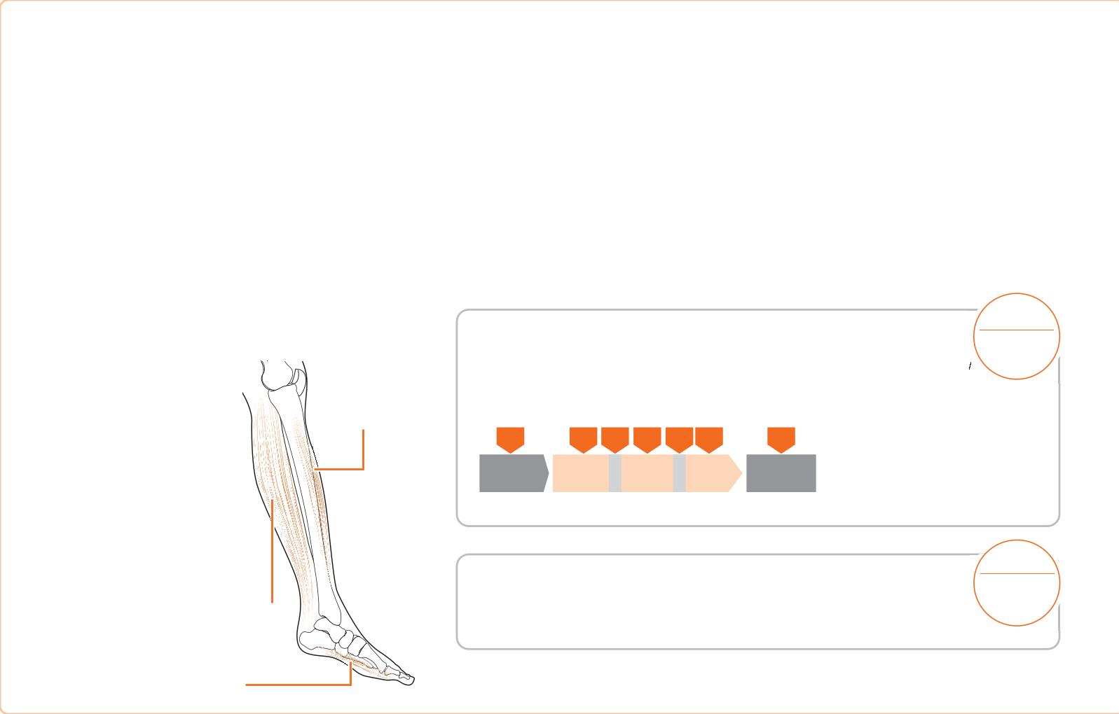
座ったままで、足裏・ふくらはぎをトレーニング
シックスパッド.フットフィット 3 は、E M S＊により足裏、前すね、ふくらはぎにアプローチし、それらの筋肉を鍛えます。
左右の足を電気が行き来する通電方法を採用し、足の動きに合わせて本体が前後に傾きトレーニングをサポート。
電気刺激による痛みを独自の技術で軽減。 EMSトレーニングが毎日手軽にご家庭で体感いただけます。
＊ EMS（Electric.Muscle.Stimulation＝筋電気刺激）
主なトレーニング 部 位
鍛える、休ませる、そしてまた鍛える。
効 率よく計 算されたオート・プログラム
ふくらは ぎ
歩いたり、ジャンプしたり、足を使った運 動のとき
に、必ず使われる筋肉のひとつです。
■トレーニング ・ プログラム
1日
トレーニング度★★★
1
総時間は 15 分。 時間の経過とともに段階的に強度が高まり、ウォームアッ
プからトレーニング 、そしてクールダウンまで 自 動 的に切り替わります。
回
前すね
つま先をあげるときなどに
使われる筋肉で、弱ってい
るとつまずきの原因となり
ます。
前すね
30秒
4分 1分 4分 1分 4分
30秒
ウォーム
ト レ ー ニ ン グ
クール
アップ
ダウン
足裏
足指を曲げたり、歩行時の
負担を分散させてバランス
を保ったりする筋肉です。
1日
■コンディショニング ・ プログラム
トレーニング度★☆☆
1～2
回
ふくらは ぎ
総時間は 12 分。コンディションを整え、トレーニングをサポートします。
足裏
各プログラムについて、詳しくは 20 ページをご覧ください。
※イラストはイメージ で す 。
2

Slide 3
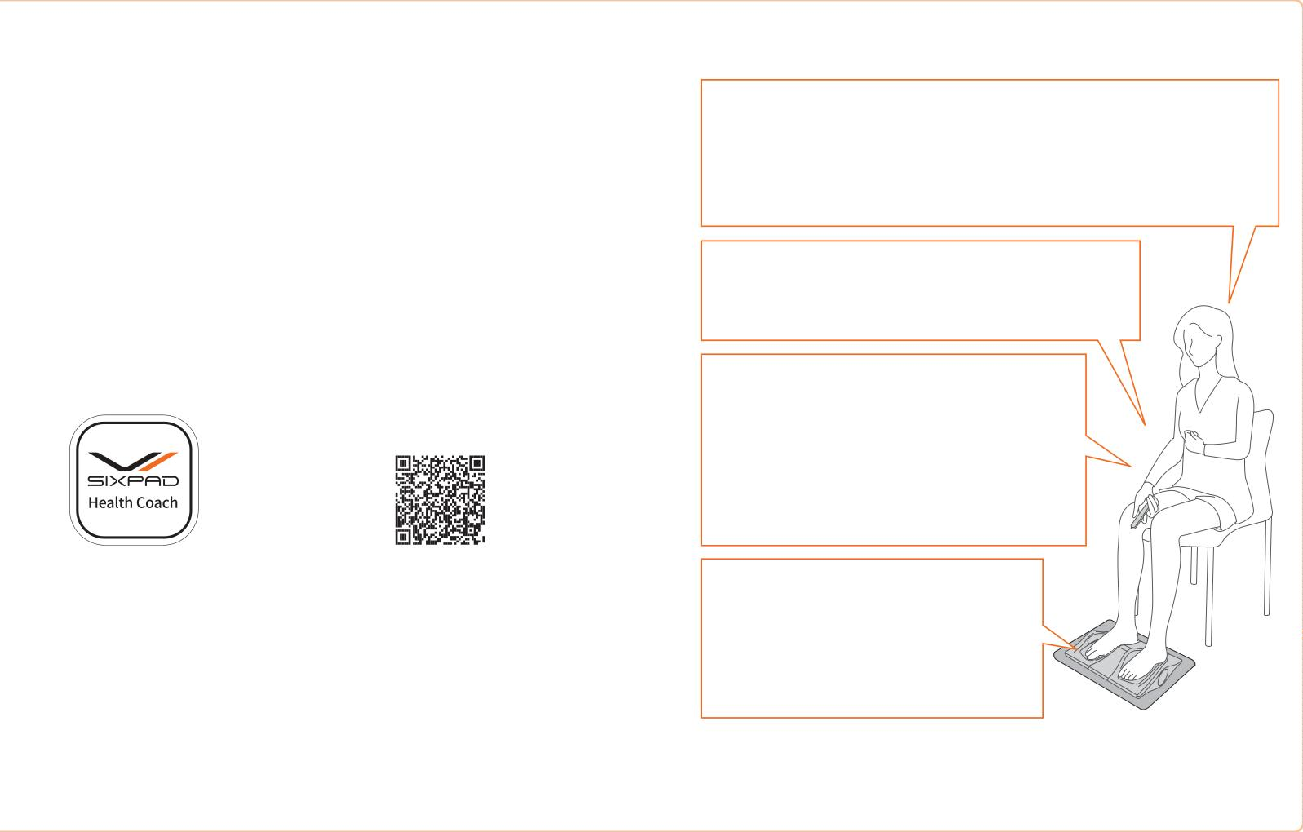

進化した Foot Fit 3
これまでの機能に加え、以下の機能を追加しました。
シックスパッド.ヘルスコーチ
よくあるご質問
Q 各プログラムは、 1 日に何回使用できますか？
A..トレーニングは 1 日 1 回まで、コンディショニングは 1 日
1 ～ 2 回が目安です。 過度のご使用は、筋肉疲労を起こ
し事 故や身 体トラブルのおそれがあります。
お
専用アプリꢀSIXPAD.Health.Coach
フットフィット3は、専 用アプリにつなげることで 様々なデータを確 認すること
ができます。
詳しくは同 封の「アプリ手 順ガイド」、またはシックスパッド公 式サイトをご確
認ください。
Q 靴下を履いたまま使用できますか？
A..電気の刺激を感じにくいため、必ず素足で
ご使用ください。
※
Q 同じ刺激レベルでも、左右や
使う人によって、感じ方が異なる
のですが…
以 下のコードを読み取って
サイトへアクセスしてくだ さ い
A..電気刺激は、使用時の肌の水分量や
皮ふの厚み、運動頻度、筋肉量など
により感じ方が異なります。
アプリのインストールは 無 料です。
Q 筋肉痛のような痛みが
あるのですが…？
A..慣れるまでは低いレベルからお
使いください。 痛みがおさまる
まで、使用をお控えください。
※素. 足でも、肌が乾燥していると、電気刺激を感じにくい場合があります。刺激を感じやすくす
るには、①お風呂上がりなど水分量が十分なときに使用、②フットパッドの上に左右1枚ず
つ、水で 濡らしてしっかり絞った薄 手 の 布 やアルコールを含まないウェットティッシュを敷 いて
使用、のいずれかの方法をお試しください。
3

Slide 4
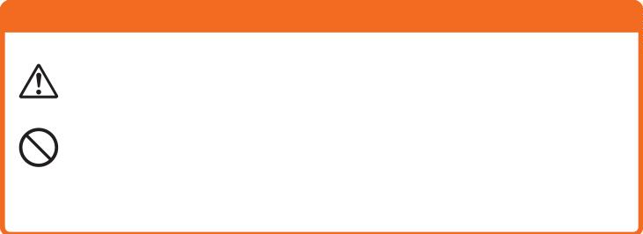

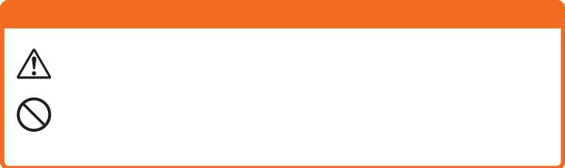


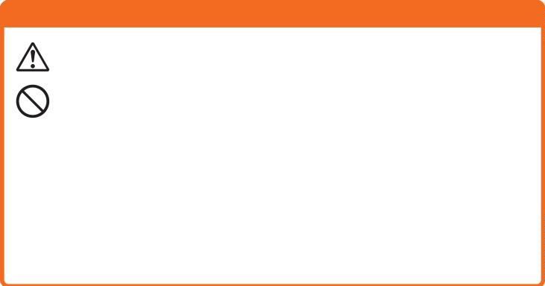
安全上のご注意
ご使用の前に、必ずこの「安全上のご注意」をよくお読みのうえ、正しく安全
にお使いください。
使用する方についてのご注意
併用してはいけない方
ここに示した注意事項は、あなたや他の方々への危害や財産への損害を未然
に防ぎ、本品を正しく安全にお使いいただくために守っていただきたい事項
です。 誤った使い方をしたときの危害や損害の程度を、以下の表示で区分し
て説明しています。
次のような医用電気機器とは、絶対に併用しないでください。
危険
事故や医用電気機器の誤作動をまねき、身体に著しい障害を
もたらすおそれがあります。
•.ペースメーカーなどの体内植込み型医用電気機器
•.人工心肺などの生命維持用医用電気機器
•.心電計などの装着型医用電気機器
.
誤った使い方をすると、「人が死亡または重傷を負う危険が差し迫って
生じることが想定される」内容を示します。
上記に当てはまる方は、本品を使用中の方の脚部にも触れないでください。
危険
警告
本品を近づけてはいけない機器
誤った使い方をすると、「人が死亡または重傷を負う可能性が想定さ
れる」内容を示します。
危険
•.本品を、ペースメーカーなどの体内植込み型医用電気機器を装着した
方の装着部位に近づけないでください（本品と装着部位は 22cm 以上
離してください）。
誤った使い方をすると、「人が軽傷を負う可能性や、物的損害（家屋、
家財および家畜 ・ ペットに関わる拡大損害）の発生が想定される」内
容を示します。
.
.
注意
使用してはいけない方
守っていただく内容を、以下の図記号で説明しています。
禁止の行為であることを告げるものです。
警告
次のような方は使用しないでください。
事故や肌 ・ 身体のトラブルのおそれがあります。
注意を促す内容があることを告げるものです。
行為の強制や指示を告げるものです。
•.心臓疾患のある方、またはその疑いがある方.
（心臓に痛みや動悸などの違和感を感じる方等）
•.医師に運動やEMS機器の使用を禁じられている方
•.静脈血栓症の方、またはその疑いがある方
•.脚部にボルト等の金属を埋め込んでいる方
•.使用部位（足裏またはふくらはぎ）に傷のある方
•.妊娠中の方、出産直後の方
免責事項
火災、地震、暴動・テロなどの行為、その他の事項など、お客様の故意、または過失、
誤用、その他異常な条件下での使用により生じた損害に関して当社は一切責任を負
いません。
•.小さなお子様、ご自分で取扱説明書の内容を理解できない方
•.飲酒している方ꢀ• 発熱（38℃以上）している方
4

Slide 5
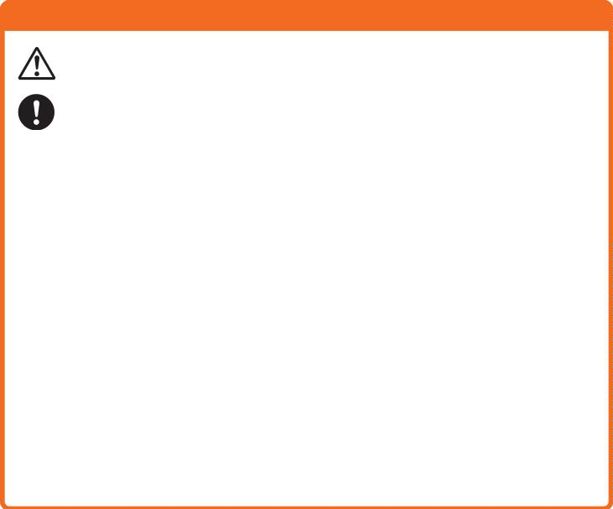
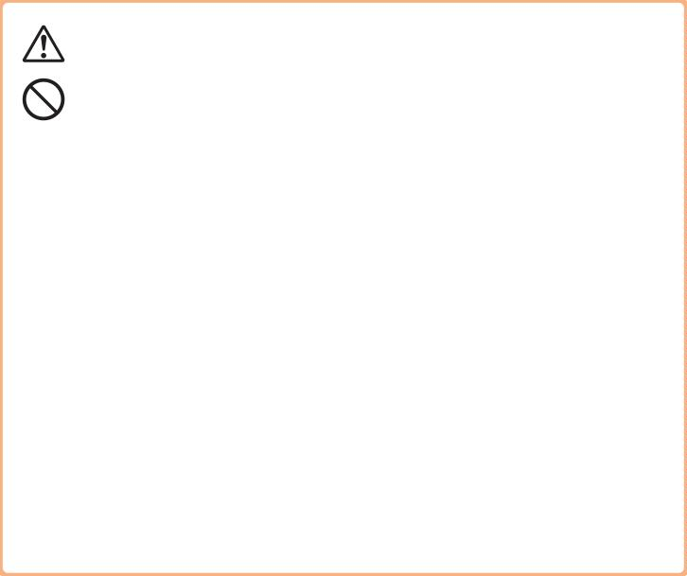
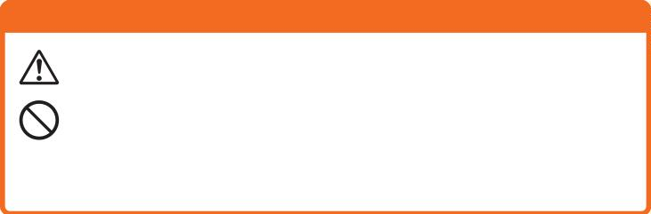

ご使用いただく際のご注意
医師にご相談いただきたい方
お
警告
次の注意事項を守って、使用してください。
警告
次のような方は必ず医師にご相談のうえ使用してください。
事故や肌 ・ 身体のトラブルのおそれがあります。
•.本体 /リモコンの電池カバー、乾電池 / コイン電池、および絶縁シートを
お子様の手の届くところに置かないでください。誤飲のおそれがありま
す。 万が一、飲み込んだ場合はただちに医師に相談してください。
•.本品をお子様の手の届くところに置かないでください。ケガややけどの
おそれがあります。
•.使用中は絶対に手で本体表面のフットパッド（ゴム部位）を触らないで
ください。 強い刺激により、事故や身体のトラブルのおそれがあります。
•.分解、改造、修理はしないでください。 事故やケガのおそれがあります。
•.落とす、ぶつけるなどの衝撃を与えないでください。 破損のおそれがあ
ります。そのまま使い続けると、事 故やケガのおそれがあります。
•.フットパッドに金属を接触させないでください。 感電のおそれがありま
す。
•.濡れた手で本体、またはリモコンの電池カバーをあけて乾電池 / コイン
電池にふれたり、交換したりしないでください。 感電ややけどのおそれ
があります。
•.他の電気製品 ・ 美容機器などとは併用しないでください。 気分が悪く
なったり、体 調 不 良を起こすおそれがあります。
•.悪性腫瘍のある方ꢀ•心臓疾患の既往歴がある方
•.糖尿病などによる高度な末梢循環障害による知覚障害のある方
•.脳神経に異常を感じている方（てんかんなど）
•.骨粗しょう症など、骨に異常のある方
•.脊椎ならびに脚部の骨折、ねんざ、肉離れなどの急性（疼（とう）痛性）
疾患のある方
•.血圧に異常がある方
•.脚部をけがしている方、または手術したことがある方
•.介護を受けている方、または付き添いなしで日常生活ができない方
•.腰より上の体内にボルト等の金属を埋め込んでいる方
•.脚部に知覚障害や異常（感染症、皮ふ炎や傷など）のある方
•.血行障害のある方ꢀ• 脚部に刺青（タトゥー）を入れている方
•.アレルギー体質の方ꢀ• 安静を必要とする方
•.身体に異常を感じている方ꢀ• 長期間、運動していない方
•.その他医療機関で治療中の方
.
上記に当てはまらない場合でも、ご使用に不安がある方は医師に相談してください。
使用してはいけない部位
警告
次のような部位には使用しないでください。
事故や肌 ・ 身体のトラブルのおそれがあります。
•.使用部位（足裏またはふくらはぎ）以外の部位ꢀ• 傷口などの粘膜部位
•.当日、脱毛処理をした部位ꢀ• 整形手術をした部位
•.金属、プラスチック、シリコンなどを埋め込んである部位
.
本書で指定している部位以外には使用しないでください。
次ページへつづく
5

Slide 6

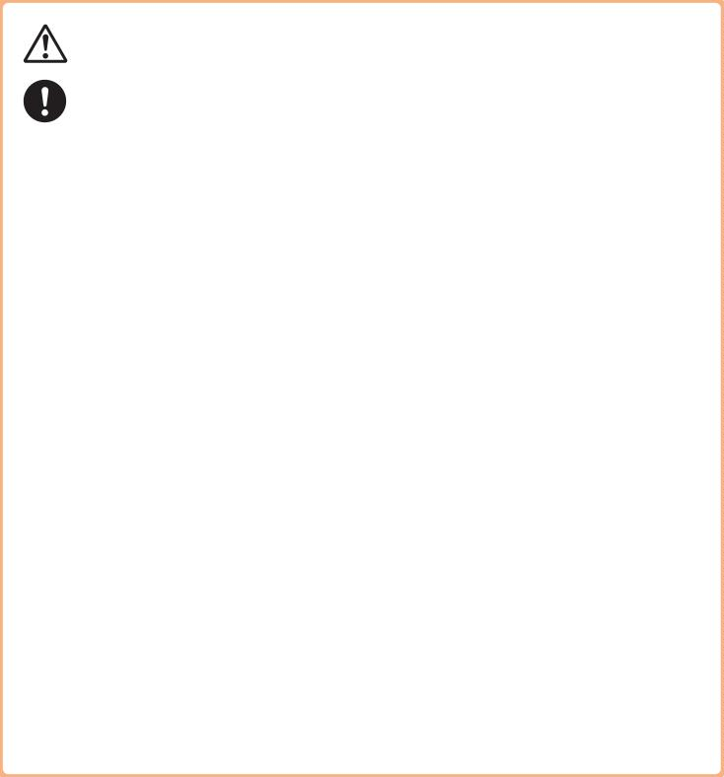
安全上のご注意（つづき）
ご使用いただく際のご注意
（つづき）
注意
次の注意事項を守って、使用してください。
注意
次の注意事項を守って、使用してください。
事故やケガ、感電、破損、汚れなどのおそれがあります。
•.本品を電子レンジなどで温めたり、火気に近づけたりしないでください。
•.用途目的以外の使用や、取扱説明書の使用方法以外で使用しないでください。
•.小さなお子様・ペットには使用しないでください。また、小さなお子様・
ペットが 本 品で 遊ばないようにしてください。
•.使用中または使用後に痛みや不快感を感じたり、肌荒れ、発疹、赤み、
かゆみ、やけど、炎症などの異常があらわれたりしたときは使用を中止
し、医師に相談してください。そのまま使用を続けると症状の悪化につ
ながるおそれがあります。
•.むやみにレベルを強くしたり、長時間使用すると、トレーニング後の筋肉
疲労や、皮ふのヒリヒリ感、赤みの原因となるおそれがあります。
•.身体や肌に異常を感じた場合は、ただちに使用を中止し、医師に相談し
てください。事故や体調不良の原因となるおそれがあります。
•.本品を使用するときは、金属製など通電するアクセサリー類を外してく
ださい。 フットパッドにアクセサリーが 触れると事 故やケガ、破 損などの
おそれがあります。
•.本品から異臭、異音がする場合、または内部に水などの異物が入り込ん
だ場合は、ただちに使用を中止し、電池を取り外してください。 ショート
や故障、発火のおそれがあります。
•.本品を使用する際は、必ずフローリングなどの平坦で安定した材質の床
でお使いください。
•.本品を使用する際は、必ず専用マットなどを敷いてください。 専用マッ
トなどを敷かずに使用すると、畳や床に傷が付くことがあります。
•.使用を中止する場合は、リモコンまたは本体のボタンで一時停止したあ
とフットパッドから足を離してください 。 リモコンが 作 動しないなどの 緊
急時は、そのまま足を離してください。
•.使用しないときは、本体につまずいてケガをしないよう、床に放置せず、
安全な場所で保管してください。
.
•.睡眠薬等を服用した場合は使用しないでください。
•.本品を使用中の人の脚部に、他の方が触れないようにしてください。 特
に、小さなお子様 ・ ペットが触れないようにしてください。
•.Training（トレーニング）・ プログラムは、脚がつるおそれがあるため、
ふくらはぎには使用しないでください。
•.本品に液体をこぼさないでください。
•.自動車などの運転中は使用しないでください。
•.浴室など湿度の高いところでは使用しないでください。
•.本体の上に立たないでください。また、本体の画面や各ボタン、および
リモコンへ過度な荷重をかけないようにしてください。
•.使用中に電子機器（腕時計や歩数計など）を本体に近付けないでくだ
さい。電子機器が誤作動するおそれがあります。
•.使用直前には、足裏（またはふくらはぎ）にボディクリームなど油分のあ
るものを使用しないでください。皮ふに油分が付いていると電気刺激
を感じにくくなります。
• .フットパッドを床やテーブルに強く押し当てたり、引きずったりしないでく
ださい。 床やテーブルにフットパッドの色がつくことがあります。
•.こたつの中や強い日差しが当たる場所など、高温になる場所では本品を
使用しないでください。
•.リモコンを床に放置しないでください。転倒やケガのおそれがあります。
•.携帯電話、時計、磁気カード、パソコン、電子時計、磁気ディスク、ミュー
ジックプレーヤーなど、磁 気の影 響を受けるものを、本 品のリモコンやリ
モコン収納部に近づけないでください。機器類やデータが壊れるおそれ
があります。
6

Slide 7
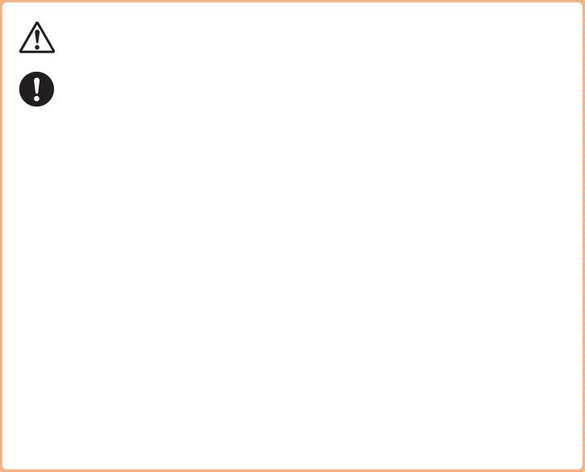
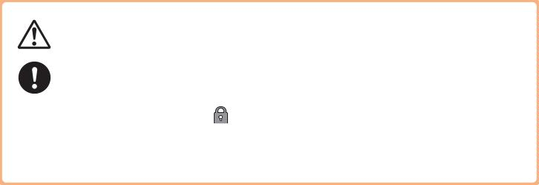
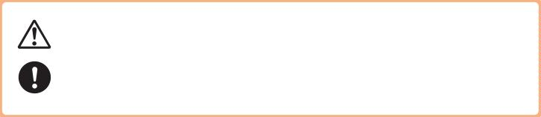
乾電池 / コイン電池についてのご注意
本体や電波についてのご注意
お
注意
乾電池 / コイン電池を取り扱うときは、次のことを守ってくだ
さい。 事故やケガ、故障などのおそれがあります。
警告
次の注意事項を守って、使用してください。
•.乾電池の本体やコイン電池のパッケージに表示してある注意内容を必ず
守ってください。
•.本品は Bluetooth 通信を行うため、病院などの無線機器の使用が禁止
された区域では使用できません。このような場所では本体左側面のチャ
•.乾電池 / コイン電池は＋ / －極を確かめ、正しく入れてください。
•.長期間使用しないときは、乾電池 / コイン電池を取り出してください。
•.新旧・異種の乾電池を混ぜて使用しないでください。
•.使用推奨期間内の乾電池 / コイン電池を使用してください。
•.乾電池 / コイン電池が液漏れしたときは、ただちに使用を中止し、お買い
上げの販売店、または（株）MTG お客様相談室に点検を依頼してくだ
さい。
•.乾電池 / コイン電池の液体が目に入った場合は、失明など障害のおそれ
があります。こすらずただちにきれいな水で 1 分以上しっかりと洗った
あと、医師に相談してください。
イルドロックスイッチ を . 側にしてください（チャイルドロック中は 電 波
が発生しません）。.
※チャイルドロック中は 、画 面 が 消 灯しています。
注意
次の注意事項を守って、使用してください。
•.航空機内への持ち込みは、航空会社によって異なります。 事前にご利
用の航空会社、空港の保安部門へお問い合わせください。
•.乾電池 / コイン電池の液体が皮ふや衣服に付着した場合は、皮ふに障害
を起こすおそれがあります。ただちに多量のきれいな水で洗い流してく
ださい。
•.使い切った乾電池 / コイン電池はただちに本品から取り出してください。
7

Slide 8
使用上のご注意
本品をご使用の際は下記の内容をよくお読みください。
•.ゴム素材を使用しているため、開封時に若干においがすることがありますが、異常で
はありません。
• .フットパッドに白い粒状のものがあらわれることがありますが、製造工程の処理による
もので異常ではありません。
•.本品は肌に密着させる製品ですので、清潔にしてご使用ください（お手入れ方法に
ついては、 25 ページをご覧ください）。
•.本品は防水仕様ではありません。水のかかる場所や湿度の高い場所では使用しな
いでください。
•.変形などのおそれがあるため、冷やしたり、温めたりした状態で使用しないくださ
い。また、熱湯をかけたり、サウナで使用したりなど本品に急激な温度変化を与える
ような使用はしないでください。
•.本体に傷や亀裂が入った場合は使用を中止して廃棄してください。
8

Slide 9
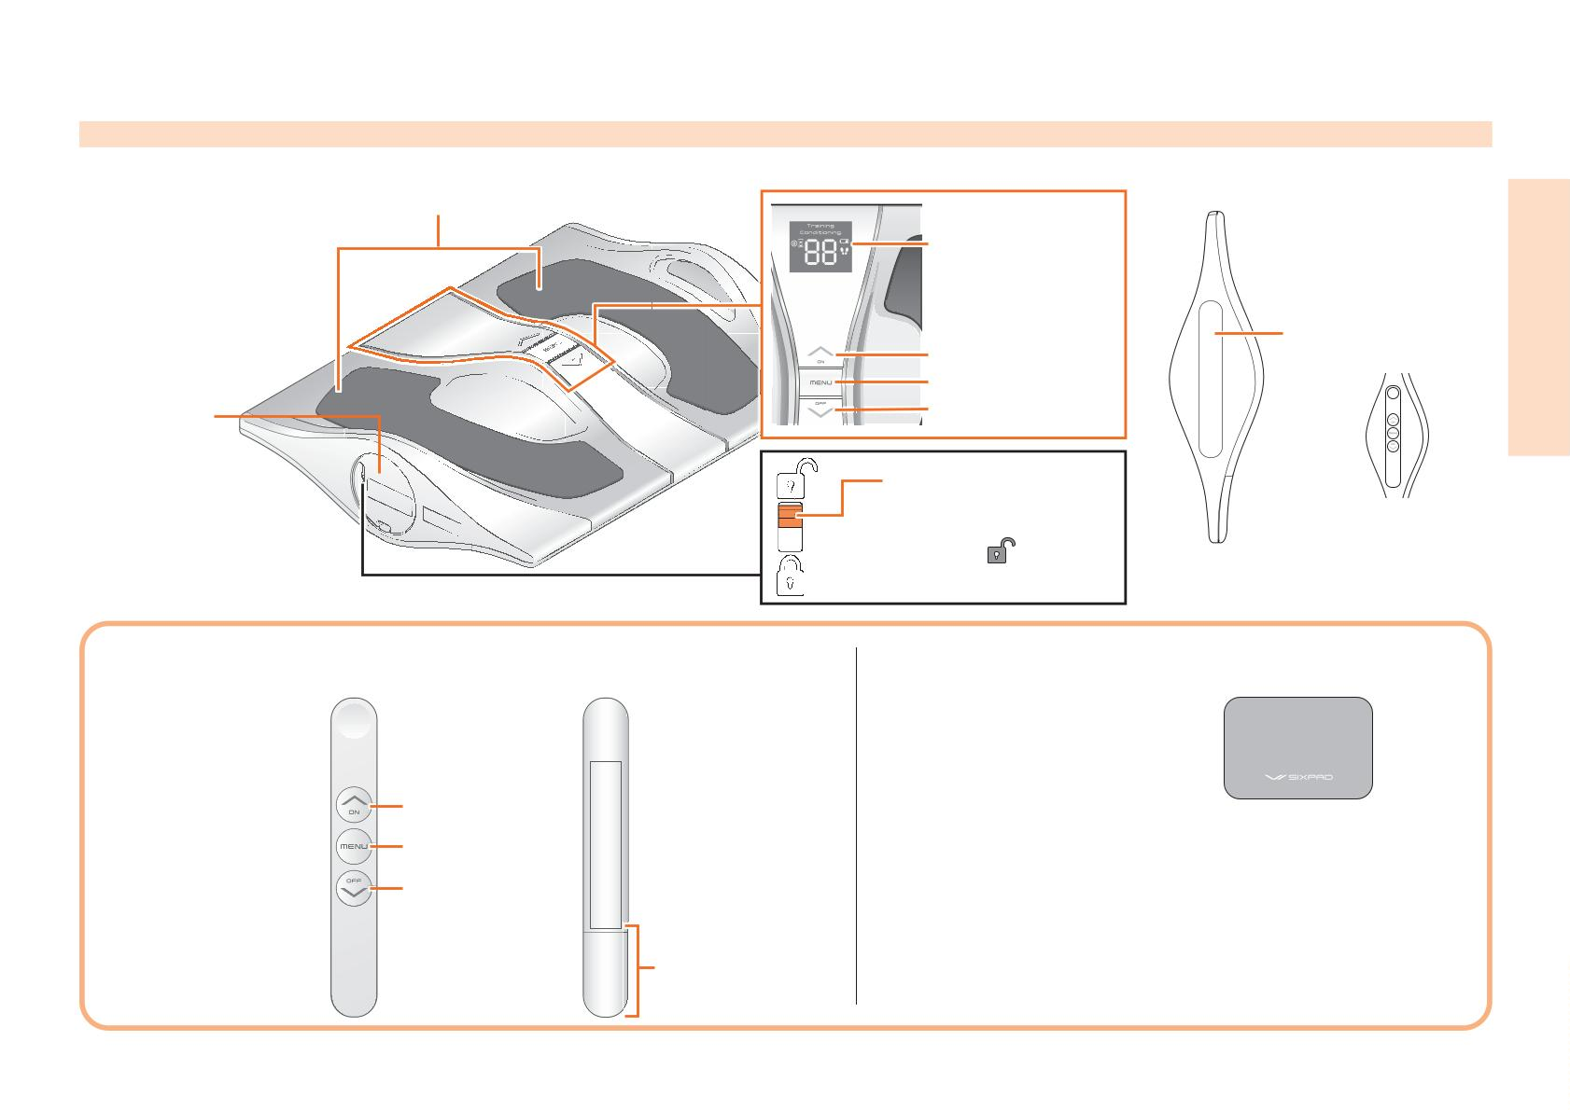
各部の名称・付属品
本体
フットパ ッド
（右側面）
画面
お
リモコン収 納 部
同 梱 のリモコンを磁 石
で図のように格納でき
ます。
▲ ボタン
MENU ボタン
▼ ボタン
電池カバー
チャイルド ロック
スイッチ
出荷時は
側に
なっています。
同梱品
• .リ. モコンꢀ1 台
（表面）
（裏面）
付属品
•.専用マットꢀ1 枚
▲ ボタン
MENU ボタン
▼ ボタン
•.取扱説明書（保証書付き）.1 冊
（本書）
•.お試し用電池（単 3 形アルカリ乾電池）3 本
•.お試し用電池
（コイン形リチウム電池CR1632）.1個
※リモコンにセットさ れて います 。
電池カバー
9

Slide 10
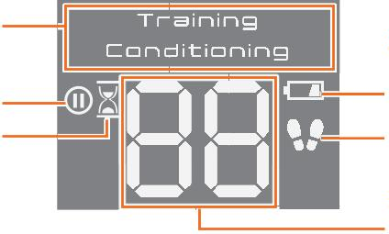
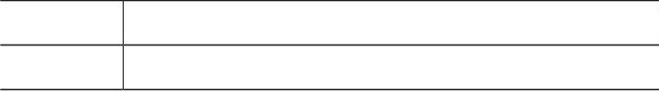


画面表示の状態と意味
1
2
4
5
3
6
1 メニュー表示
4 バッテリーアイコン
現在のメニューを表示します。
点灯
電池の残量が少なくなっています。
2 一時停止アイコン
点滅
電池の残量がもうすぐなくなります。
プログラムを一時停止しているときに表示されます。
5 肌検知アイコン
3 残り時間アイコン
肌が検知されていないときに表示されます。
プログラムの残り時間を表示していることを表します（右記参照）。
6 LEVEL（レベル）/ 残り時間表示
•. 現在の刺激のレベルを表します。
例：レベル 6 の場合..
レベル表示について、詳しくは 19 ページをご覧
ください。
•. 残り時 間アイコンが 表 示されているときは、
プログラムの残り時間（単位 ： 分）を表します。
例：残り10 分の場合.
10

Slide 11
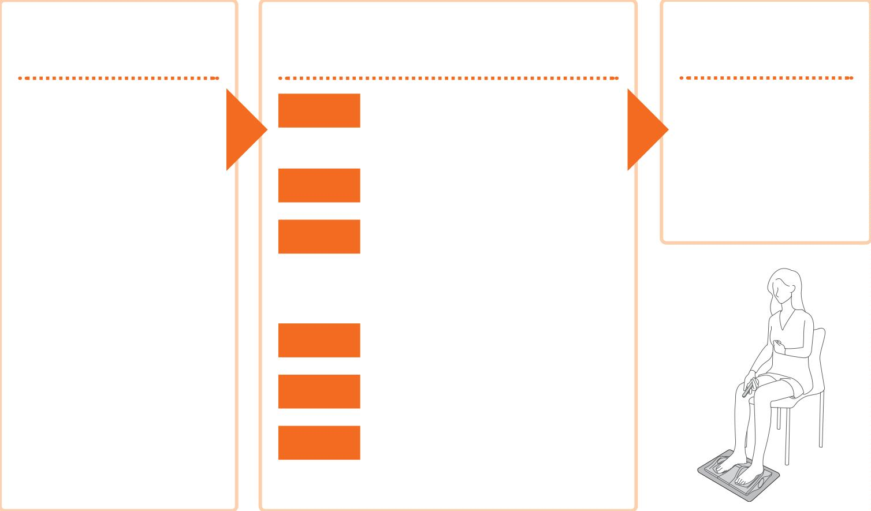
ご使用のながれ
準備する 使用する
詳しくは、 12 ～ 24 ページをご覧ください。
終了する
電池を入れる
お試し用電 池が同梱されて
います。
•..本体 ：.
単 3 形アルカリ乾電池 3 本
• .リ. モコン ：.
コイン形リチウム電 池
（CR1632）1 個.
※.リモコンには、ご購入時にお
試し用 電 池がセットされてい
ます。
Step1 チャイルドロックが解除
以 下の時間が 経 つと.
プログラムは自 動 的に
されているか確認する
終 了します。
Step2 本体の電源を入れる
•.トレーニング.➡.約 15 分
• .コンディショニング . .
➡.約 12 分
使
Step3 素足になって、両足（脚）
をフットパッドに密着さ
せる*
Step4 お好みのプログラムを選ぶ
Step5 プログラムを開始する
Step6 レベル調節する
* ふくらはぎに使用する場合は、 22 ページをご覧ください。
11

Slide 12
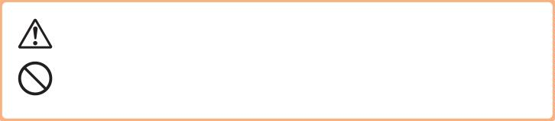
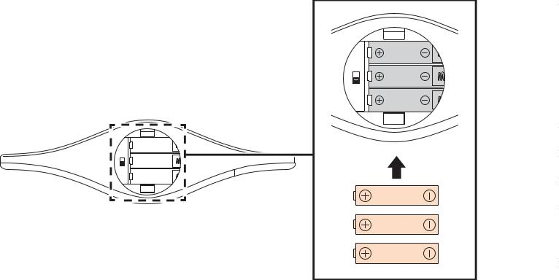
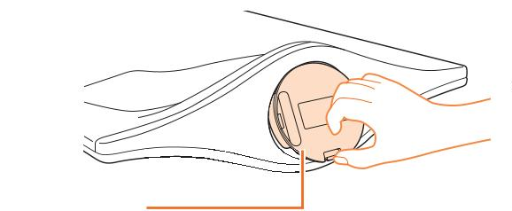
準備する
本体に電池を入れる
本品は単 3 形アルカリ乾電池 3 本で動作します。
初めて使用するときは、以下の手順で乾電池を本品に入れてく
ださい。
2
＋極、－極の向きを電池ケース内の表示と
合わせて、単 3 形アルカリ乾電池を 3 本入
れます。
•「. ＋」「－」極の向きに注意して正しく入れてください。
•.新しい電池とすでに使用した電池、種類の違う電池を混ぜて入れないでく
ださい。
警告
以下の注意をお守りください。
•.乾電池をお子様の手の届くところに置かないでください。誤飲のおそれが
あります。 万が一、飲み込んだ場合はただちに医師に相談してください。
• .誤 動 作を防ぐために、本 体 左 側 面のチャイルドロックスイッチを .側 にしてから電
池を交換してください。
•.お試し用乾電池 3 本が同梱されています。
•.使用する電池についての注意事項は、7ページをご覧ください。
•.本体用電池の寿命については、26ページをご覧ください。
1
本体左側面にある電池カバーを取り外します。
電池カバー
12

Slide 13
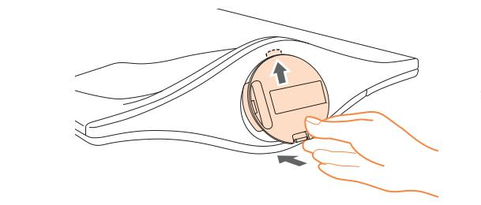
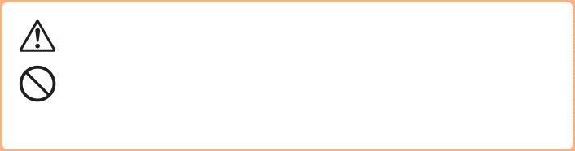

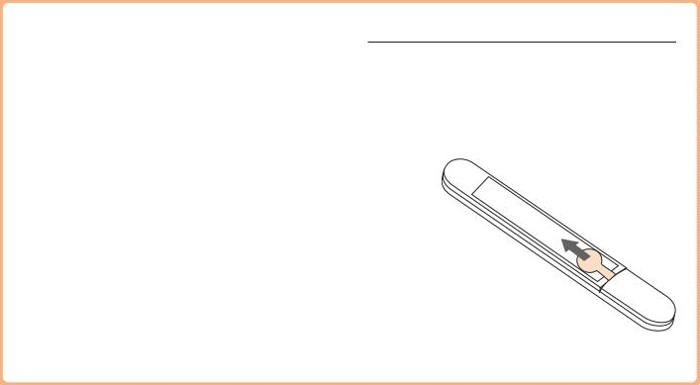

3
電池カバーを取り付けます。
•.電池カバーの突起部を本体のくぼみに差し込んでから、電池カバーのツメ
周 辺を「カチッ」と音がするまで 押して、カバーをしっかり閉めてください。
リモコンに電 池を入れる
リモコンはコイン形リチウム電池（CR1632）1 個で動作します。
警告
以下の注意をお守りください。
●①
②
•.リモコンの電池カバー、コイン電池、および絶縁シートをお子様の手
の届くところに置かないでください。 誤飲のおそれがあります。 万
が一、飲み込んだ場合はただちに医師に相談してください。
.
• .誤 動 作を防ぐために、本 体 左 側 面のチャイルドロックスイッチを .側にしてから電
池を交換してください。
•.コイン電池についての注意事項は、 7 ページをご覧ください。
•.リモコン用電池の寿命については、 26 ページをご覧ください。
使
初めて使用するときは
ご購 入時は、お試し用電 池がリモコンにセットされています。
初めて使用するときは、コイン電池の絶縁シートを引き抜いて
ください。
• .引き抜いた絶縁シートは廃棄してください。
次ページへつづく
13

Slide 14
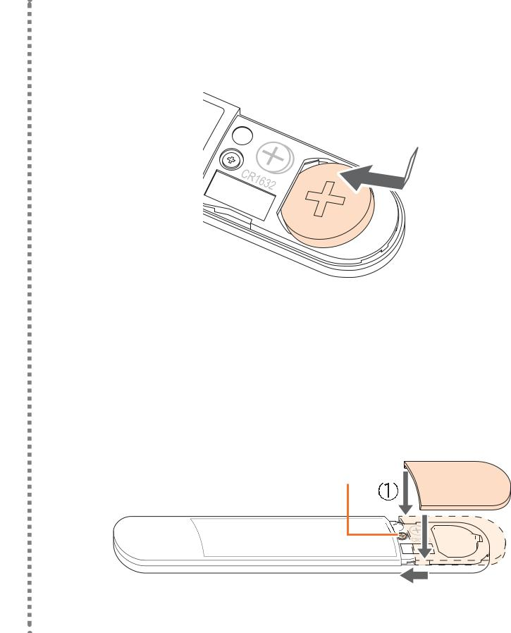
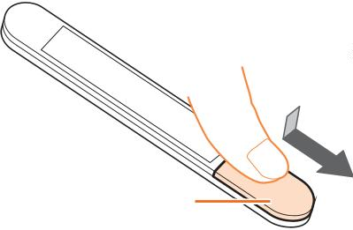
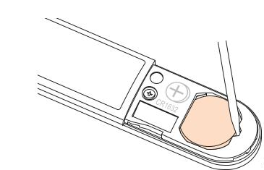
準備する（つづき）
リモコンの電池が切れたときは
3
4
新しいコイン電池を、＋極が上になるよう
以下の手順でコイン電池を交換してください。
に入れます。
1
•「. ＋」「－」極の向きに注意して正しく入れてください。
リモコン裏面の電池カバーを取り外します。
• .指で電池カバーを軽く押しながら、矢印の方向にスライドさせます。
電池カバー
電池カバーを取り付けます。
①.電池カバー内側のツメがリモコン本体の溝に収まるように位置を合わせ
て置きます。
2
古いコイン電池を取り出します。
• .つまようじなど、先 端の細いものを差し込んで 取り出します。
※.目安として、図のようにリモコン裏面のねじの位置に電池カバーの端を
合わせてください。
②カチッと音 がするまでスライドさせてください 。
ねじ
①
②
14

Slide 15
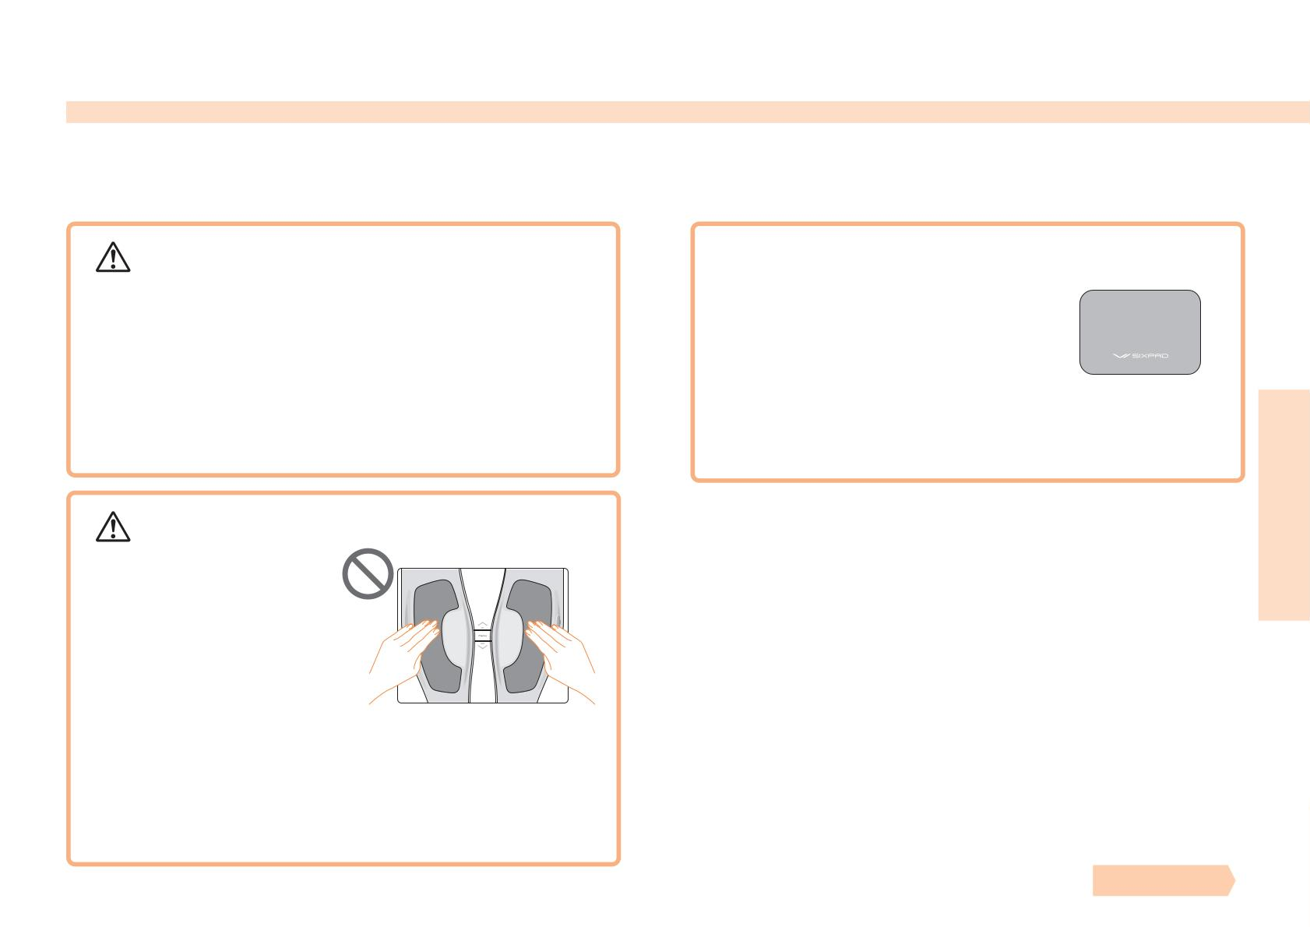
使用する
トレーニング ・ プログラムのご使用は、 1 日 1 回までとしてください。
プログラムを 開 始する
次の注意事項を守って、使用してください。
専用マットの推奨と代用品について
•..使用する際は素足になって、左右の足裏（またはふくらはぎ）を本品のフッ
トパッドに密 着させてください。 フットパッドと足 裏（またはふくらはぎ）
の触れる面積が少ないと、電気が均一に流れないため、刺激を強く感じた
り痛みを感じたりすることがあります。
•.本体の上に立たないでください。また本体のボタンに余計な荷重をかけ
ないでください。
畳や床の傷つきや本体の滑りを防ぐため、
本品は必ず専用マットなどを敷いた上で
使 用してください。
専用マットなどを敷くことで、本体底面の
傷や汚れなども防ぐことができます。
•.下半身に本品以外のEMS機器を同時に使用しないでください。
•.ご使用前にフットパッドに傷や破損がないか、確認してください。
•.専用マット以外の敷き物を使用する場合、濃い色や色落ちしやすいものは
本体へ色移りすることがありますが、品質上の問題はございません。
使
使用中は、次の注意事項を守ってください。
•.使用中は絶対に手でフットパッド
を触らないでください。強い刺激
により、事故や身体のトラブルの
おそれがあります。
•.使用中は、足裏（またはふくらは
ぎ ）以 外でフットパッドを触らない
でください。
•.使用中は、下腿（ひざ～つま先）に触らないでください。 思わぬ刺激を感
じることがあります。
• .使 用中にスマートフォンや電 子 機 器が 下 半 身に触れないようにしてください。
•.使用を中断する場合は、リモコンまたは本体のボタンで一時停止したあと
フットパッドから足を離してください 。 リモコンが 作 動しないなどの 緊 急
時は、そのまま足を離してください。
次ページへつづく
15

Slide 16
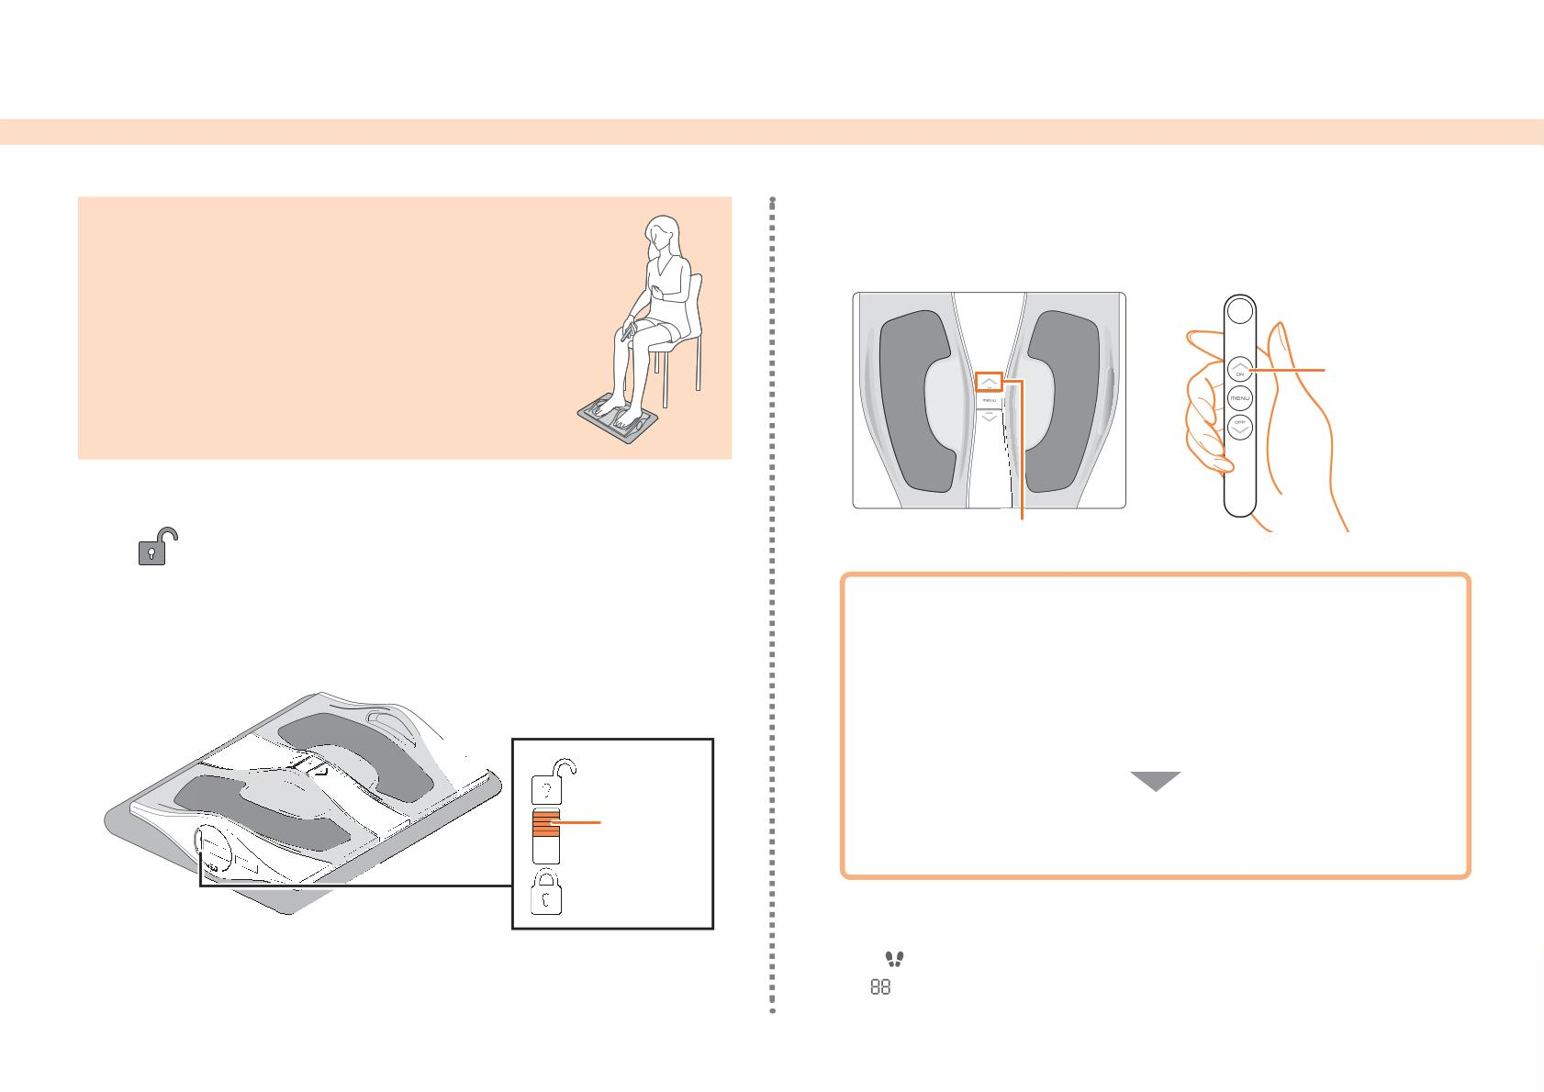
使用する（つづき）
足裏に使用する
椅子などに座って使います。
3
▲ボタンを長押しして、電源を入れます。
•.電源が入ると、本体の画面が点灯します。
（アプローチ部位 ： ふくらはぎ、前すね、足裏）
▲ ボタンを
長押し
1
本 体 左 側 面 のチャイルドロックスイッチが
側になっていることを 確 認します。
▲ボタンを長 押し
2
平らな床に専用マットなどを敷き、その上
に本体を置きます。
ご購入後、まだ本体の電源を入れたこと
がないときや、 乾電池を交換した後は
本 体の▲ボタンを長 押しして一 度電 源を入れてください。
•.工場出荷状態では、一度電源を入れるまでリモコンが使用できません。
•.乾電池を交換した場合も、工場出荷状態になります。
チャイルド
ロック
これ以降は、リモコンでもチャイルドロックを除く全ての操作
ができます。
スイッチ
•.電源が入っている状態で両足（脚）をフットパッドに置いていないと、肌検知アイコ
ン（）が点灯します。そのままの状態が約 2 分続くと、レベル表示
「
」のみ表示されたあと電源が切れます。
16

Slide 17
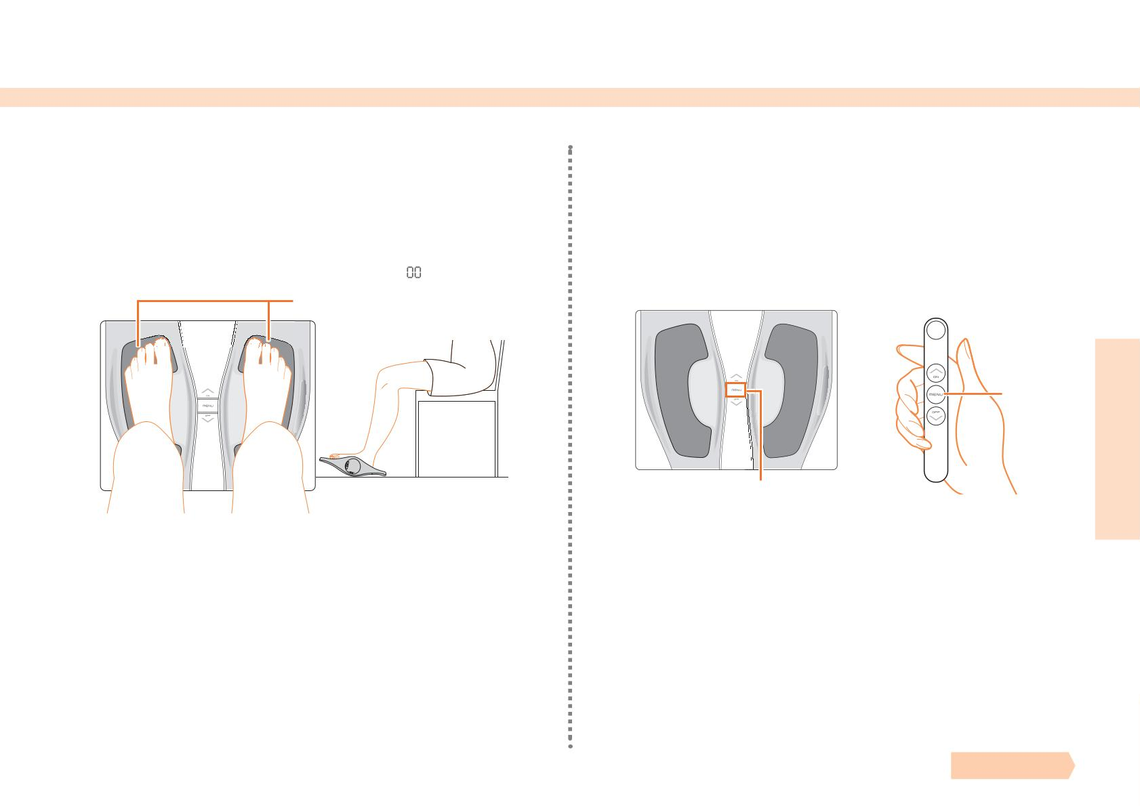
4
5
安定した椅子などに深く腰かけます。
フットパッドに両足を置き、足裏をしっか
6
MENU ボタンを押して、お好みのプログラ
ムを選びます。
りと密着させます。
- Training（トレーニング）.： 20Hz をメインとした電気刺激で筋肉を
トレーニングします。
•.フットパッドで両足が検知されると、レベル表示が「 」になります。
- Conditioning.
（コンディショニング）
：
リズミカルな刺 激でトレーニング 前 後の筋 肉を
整えます。
フットパ ッド
MENU
使
ボタン
（使用イメージ）
MENU ボタン
•.無理のない姿勢で、自然にひざを曲げた状態でご使用ください。
•.フットパッドの形状に合わせて、足裏全体を置いてください。
•.両足を置いたまま何も操作をしない状態が約 5 分続くと、安全のため
自動で電源が切れます。
•.トレーニングは、 1 日 1 回まで使用できます。
•.コンディショニングは、トレーニング前後や、歩き疲れたなどの一日の終わ
りにご使用ください（1 日 1 ～ 2 回程度のご使用までとしてください）。
•.電源が切れてしまった（画面消灯）場合は、▲ボタンを長押しして、電源を
入れ直してください。
次ページへつづく
17

Slide 18
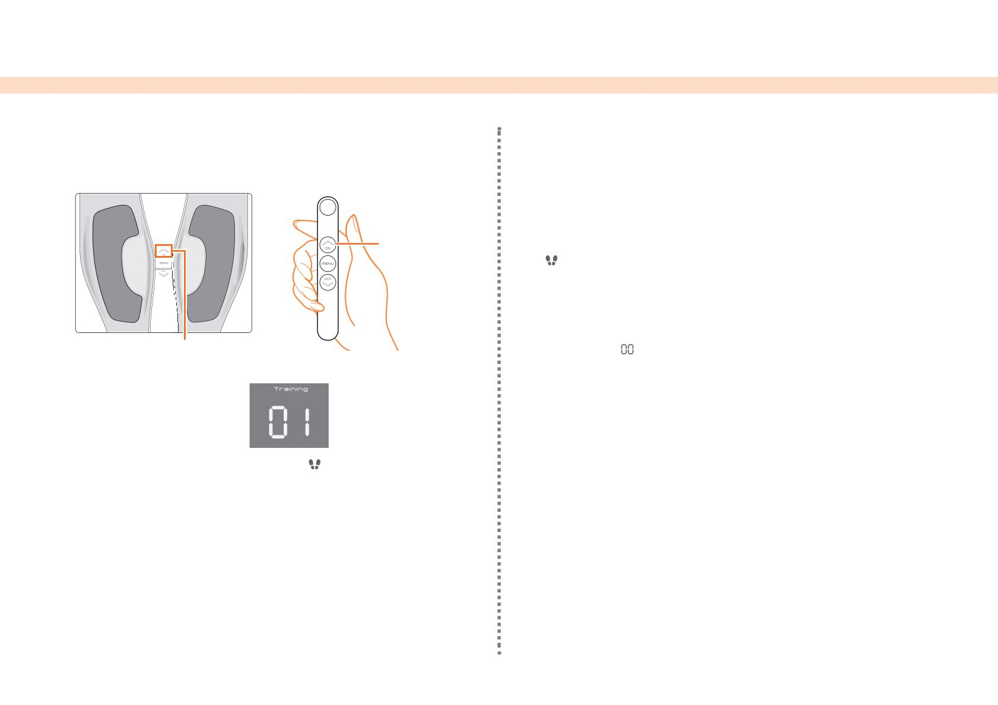
使用する（つづき）
7
▲ボタンを短く押して、プログラムを開始
します。
•.使用中にひざ下の筋肉が収縮すると、本体がシーソーのように前後に動き、使用
時の足の動きをサポートします（このとき、本体が床に当たる音が若干することが
あります）。
筋肉のつき方によっては、筋肉の収縮を感じても、シーソーのようにならないこと
があります。 シーソーのように動かなくても、使 用には問 題ありません。
※.本体が自動でシーソーのように動くわけではありません。
▲ ボタン
• .使 用 中に足 裏（またはふくらはぎ）がフットパッドから離れると、肌 検 知アイコン
（
）が点灯してお知らせします。
- 30 秒以内に足裏（またはふくらはぎ）をフットパッドに戻したとき
再度足 裏（またはふくらはぎ）を置いたときは低い刺激レベルでスタートし、少し
経ってから刺激レベルが元に戻ります。
- 30 秒以上両足裏（またはふくらはぎ）がフットパッドから離れていたとき
レベル表示が「 」になり、レベルがリセットされます。この場 合はレベルを
▲ボタンで上げ直す必要がありますが、プログラムは中断した続きから再開しま
す。
- 2 分以上両足裏（またはふくらはぎ）がフットパッドから離れていたとき
安全のため自動で電源が切れます。
▲ ボタン
•.レベル 1 でプログラムが始まります。
•.両足が検知されていない場合は肌検知アイコン（ ）が点灯し、プログラムが始
まりません。 両 足をフットパッドに置いてください。
18

Slide 19
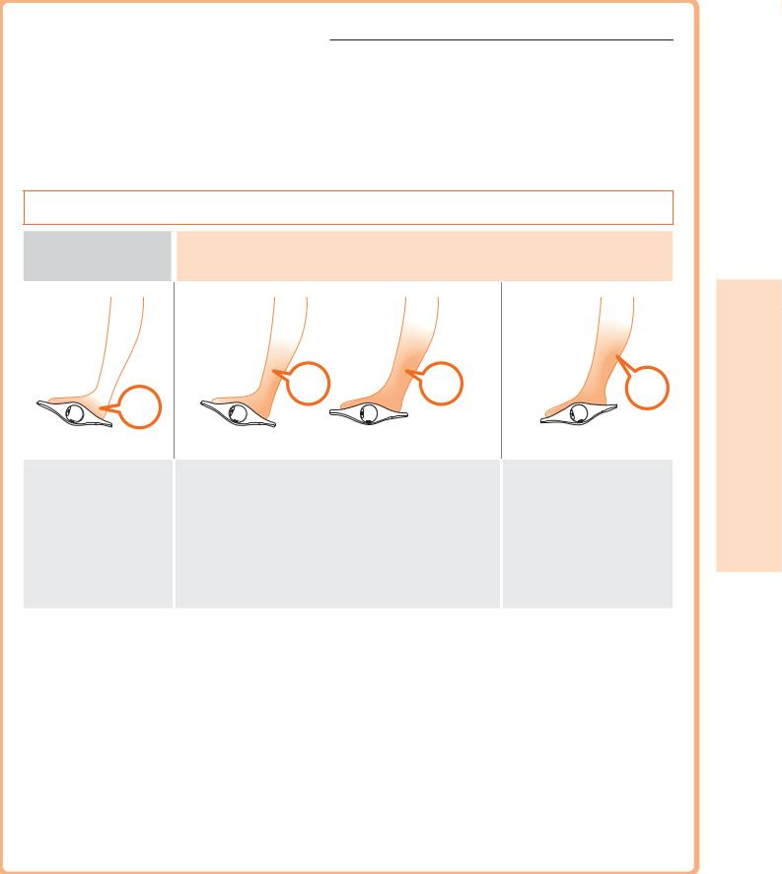
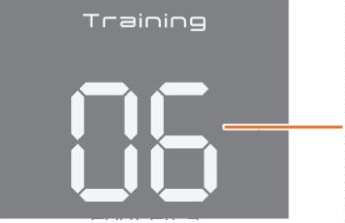
8
レベルを調節します。
•.▲ボタンを 1 回押すとレベルが 1 上がり、▼ボタンを 1 回押すとレベルが
1 下がります。
レベル調節のめやす
刺激を感じるレベルは、筋肉のつき方や運動頻度によって異なります。
初めてお使いになるときは、弱いレベルで使用してください。 慣れて
きたら、レベルを調 節していきましょう。
レベルについて
現在のレベルは、画面に数字で表示されます。
※. 慣れていない状態でレベルを強くし過ぎると、足がつることがあります。
刺激のレベルは、レベル 1（弱） ～ 25（強）の 25 段階です。
足裏に使用する場合の刺激イメージ
例：レベル 6 の場合
レベルが
レベルが適切なとき
低いとき
使
選 択している
レベルを表 示
トン
トン
トン
トン
_{キュ}ー
キ^{ュー}
足裏にだけ刺激 ■ 慣れるまでは…
■ 慣れてきたら…
を感じます。
足 首～ふくらは ぎに「トントン」という 「キュー 」という刺
刺激を感じる程度がおすすめです。 激のときに痛くな
りすぎない程度が
•.必ず画面で現在のレベルを確認しながら、レベルを変更してください。
•.プログラムが始まり、ボタン操作をしないまま約 10 秒経過すると、レベル表示か
ら残り時間表示に切り替わります。
おすすめです。
•.適切なレベルを探す際は、レベルを１つずつ上げて、レベルを上げるごとに刺
激の感じ方を確かめてください。適切なレベル以上に高いレベルで使用して
も、よりトレーニングできるわけではありません。
•.慣れていない状態で、レベル 6 以上にしても刺激を感じない場合、肌が乾燥し
ている可能性があります。その場合は、①お風呂上がりなど水分量が十分な
ときに使用、②フットパッドの上に左右 1 枚ずつ、水で濡らしてしっかり絞った
布やアルコールを含まないウェットティッシュを敷いて使 用 、のいずれかの方
法をお試しください。
次ページへつづく
19

Slide 20
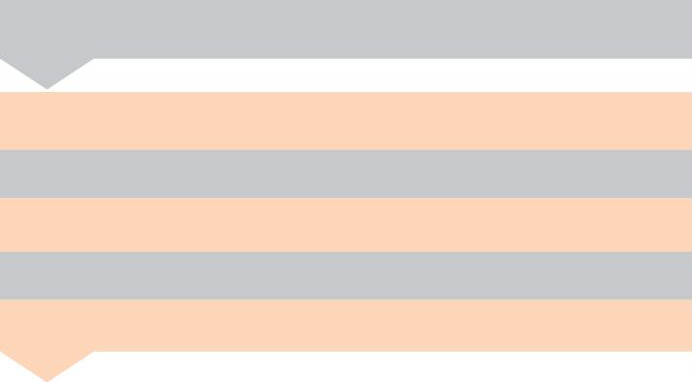


使用する（つづき）
プログラム ・ メニューについて
筋肉に効率よくアプローチするため、刺激が
自 動 的に切り替わります。
•.トレーニング ・ プログラム（約 15 分間）.
トレーニング度★★★
•.コンディショニング ・ プログラム（約 12 分間）. トレーニング度★☆☆
30秒 ウォームアップ
刺激のテンポが次第に加速します。
50秒
スタート
4分
トレーニング
刺激のあいだに休止をはさみます。
1
分 コンディショニング 1
1分
コン ディショニング＊
30秒
コントロール 1
4分
トレーニング
4分
コンディショニング 2
コントロール 2
1分
コン ディショニング＊
30秒
4分
トレーニング
4分
コンディショニング 3
刺激が少し強くなります。
30秒 クールダウン
刺激のテンポが次第に減速します。
1分
フィニッシュ
刺激のテンポが次第に減速します。
＊｢コンディショニング 」は、リズミカルな刺 激を繰り返します。
※上記は、プログラムイメージです。
レベルはあまり強くしすぎず、ご自身が心地よいと感じるレベルに調節してご使用
ください。 特にふくらはぎに使用するときはつりやすいため、少しずつレベルを上
げるようにしてください。
20

Slide 21
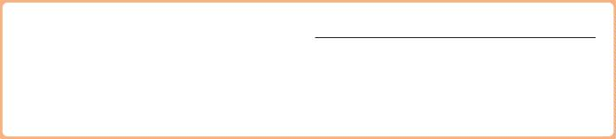
9
プログラムが終了します。
•.画面が消灯し、自動的に電源が切れます。
•.本体についた汗や水分は、柔らかい布で丁寧に拭き取ってください。
トレーニング の あとは
•.疲労しているため、休養と適切な食事（特にたんぱく質の摂取）を心がけ
てください。
使
次ページへつづく
21

Slide 22
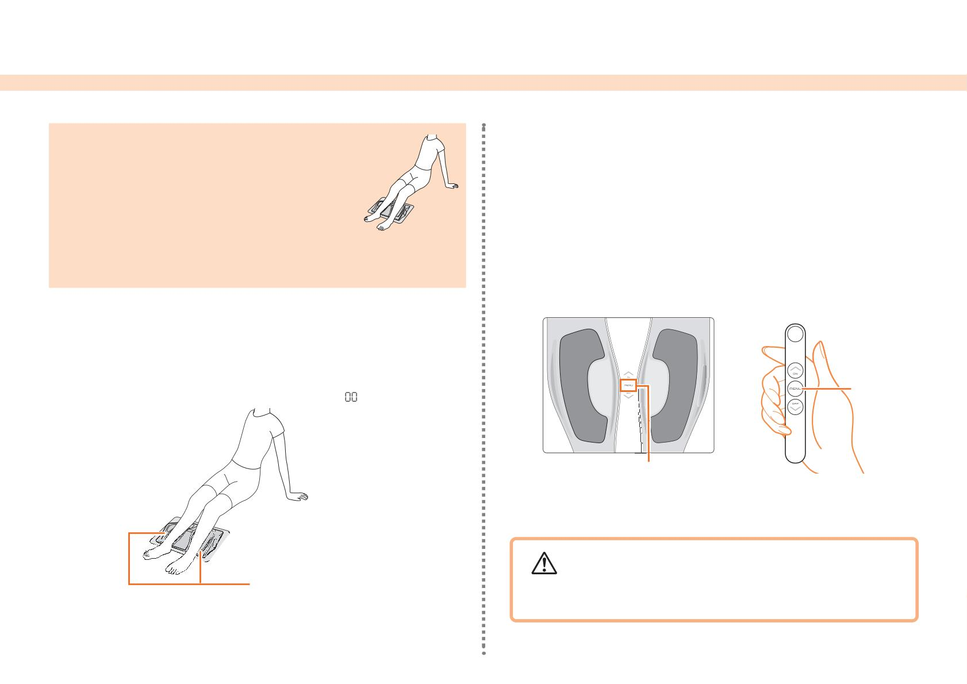
使用する（つづき）
ふくらはぎに使用する
• .フットパッド全 体にふくらはぎを乗せてください。
•.両脚を置いたまま何も操作をしない状態が約 5 分続くと、安全のため自動
で電源が切れます。
•.電源が切れてしまった（画面消灯）場合は、▲ボタンを長押しして、電源を
入れ直してください。
床などに座って使います。
（アプローチ部位 ： ふくらはぎ）
ふくらはぎには、コンディショニング ・ プログラ
ムのみ使用できます。
5
MENUボタンを押して、Conditioning
を選びます。
•.Conditioning（コンディショニング）プログラムは、リズミカルな刺激でト
レーニング前後の筋肉を整えます。
使いかたは、下記の手順 4、 5 以外は足裏に使用する場合と
同じです。 16 ～ 21 ページをご覧ください。
4
床などに足を伸ばして座り（長座）、フット
パッドに両脚を置き、ふくらはぎをしっか
りと密着させます。
MENU
•.フットパッドで両脚が検知されると、レベル表示が「 」になります。
ボタン
MENU ボタン
•.トレーニング前後や、歩き疲れたなどの一日の終わりにご使用ください（1
日1 ～ 2 回程度のご使用までとしてください）。
フットパ ッド
•.Training（トレーニング）・ プログラムは、脚がつるおそれがあるため、ふ
くらはぎには使用しないでください。
•.腰などを痛めないように、無理のない姿勢で、自然に脚を伸ばした状態で
ご使用ください。
22

Slide 23
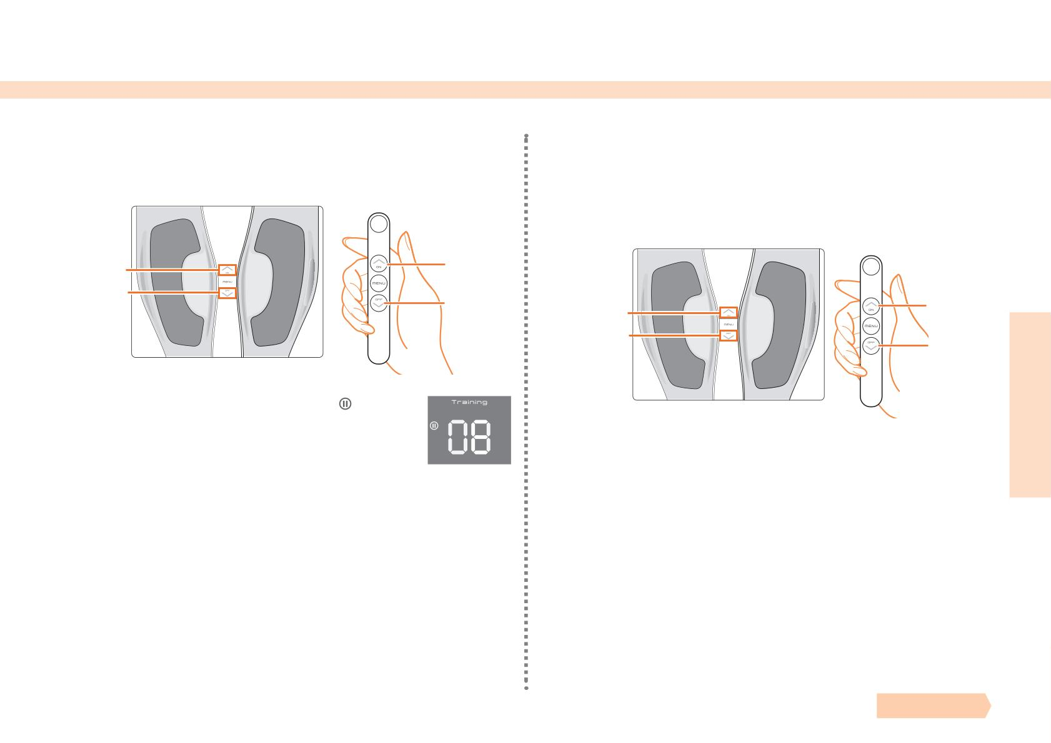
プログラムを一 時 停 止する
▲ ボタンと▼ ボタンを同 時に 押します。
一 時 停 止したプログラムを
再 開する
再度、▲ボタンと▼ボタンを同時に押します。
▲ ボタン
▼ ボタン
▲ ボタン
▼ ボタン
▲ ボタン
▼ ボタン
▲ ボタン
▼ ボタン
使
使
•.プログラムが一時停止し、画面に一時停止アイコン（ ）が表示され
ます。
•.両足（脚）をフットパッドに置いているときのみ操作できます。
•.一時停止中は、残り時間表示が点滅します。
•.プログラムが一時停止した続きから再開します。
•.両足（脚）をフットパッドに置いているときのみ操作できます。
•.一時停止後、プログラムが再開されない状態が約 30 分続くと、画面が消灯し、電
源が切れます。▲ボタンと▼ボタンを同時に押してもプログラムは再開しません。
次ページへつづく
23

Slide 24
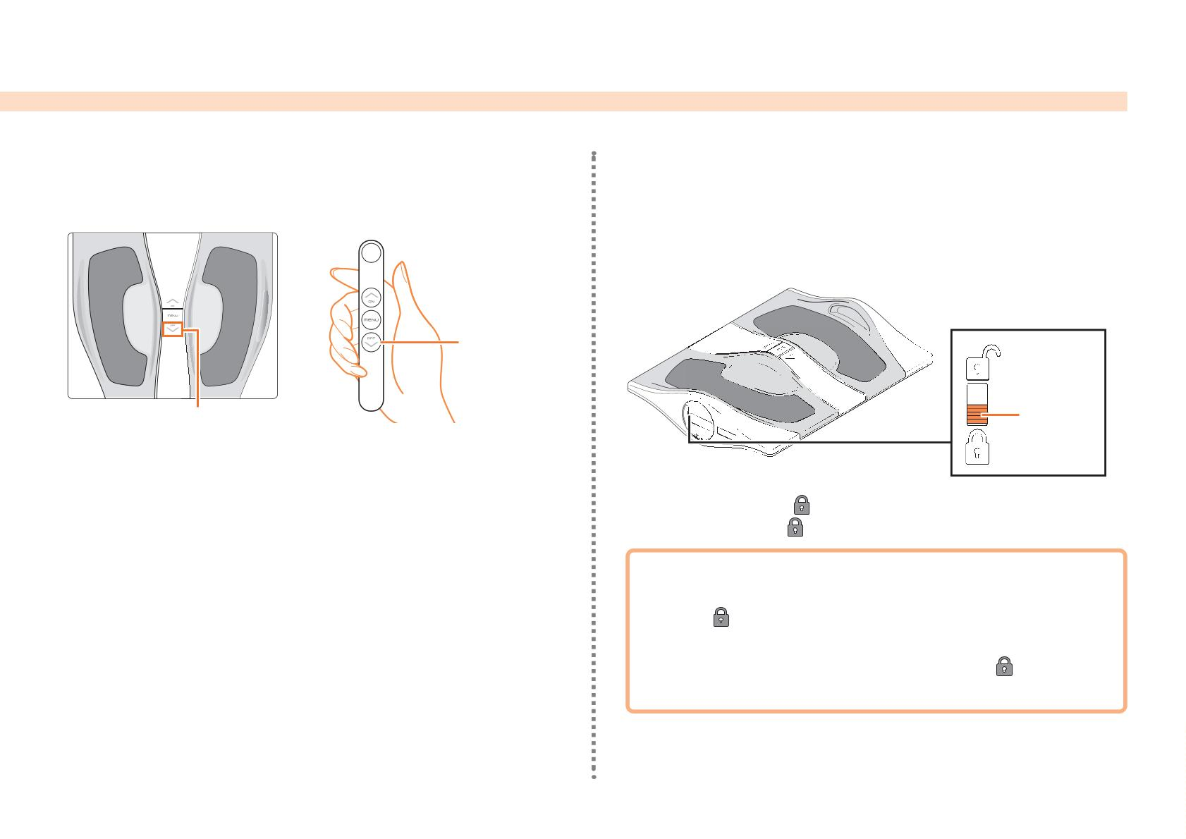
使用する（つづき）
プログラムを途 中で 終 了する
▼ ボタンを 長 押しします。
電源の誤操作を防ぐために
（ チャイルド ロック）
本品を使用しないときに、お子様のいたずらなどで誤って電源
が入ることを防止できます。
▼ ボタンを
長押し
チャイルド
▼ボタンを長 押し
ロック
スイッチ
•.プログラムが終了します。 画面が消灯し、電源が切れます。
•.途中で終了した場合は、途中から再開はできません。
•.途中で終了した場合は、当日もう 1 回使用しても問題ありません。
• .チャイルドロックスイッチ が..側になっていると、電 源は入りません。
•.電源が入っているときに .側にすると、画面が消灯します。
チャイルドロック中は Bluetooth 電波を受発信しません。
•.病院などの無線機器の使用が禁止された区域では、チャイルドロックス
イッチ を .側にしてください 。
•.アプリを使用している場合は使用結果を正しく反映させるため、プログラ
ム使用後約 15 分経ってからチャイルドロックスイッチを .側 にしてくだ さ
い。
24

Slide 25

ご使用後は（本品のお手入れ・保管）
本品のお手入れ
保管時のご注意
お手入れの際は、以下の点にご注意ください。
•.使用しないときは、本体につまずいてケガをしないよう、安全な場所で保管してく
ださい。
• .お 手 入 れは 、チャイルドロックスイッチを .側にしてから行ってください。 電源が
入ったままお手 入れをすると、刺 激などを受ける場 合があります。
•.本品は水洗いしないでください。
•.シンナー・ベンジン・アルコール・ 除光液 ・ 熱湯などでは、拭かないでください。
変形や割れなどのおそれがあります。
•.お子様のいたずらや誤動作を防ぎたい際は、チャイルドロックスイッチを.側にし
た状態で保管してください。
•.暖房器具の近くに放置しないでください。本体の変形のおそれがあります。
•.高温 ・ 多湿の場所（車中など）を避け、直射日光の当たらないところで保管して
ください。
■本体
日常のお手入れ
•.本体に付いた指紋などの汚れは柔らかい布で拭き取ってください。
• .フットパッドの 汗や汚れは 、アルコールを含まないウェットティッシュや水で 濡らし
て固く絞った布で拭き取ってください。
•.ほこりが多い場所での保管はしないでください。
•.火気の近くで保管しないでください。
• .長 期 間 使 用しない場 合は、本 体とリモコンから電 池をすべて取り外して保 管してく
ださい。
使
本品を廃棄する場合は
汚れた場合は
•.各自治体が指定している廃棄方法に従ってください。
•.ぬるま湯で 3.～.5％に希釈した中性洗剤に柔らかい布をひたし、よく絞ってから.
表面の汚れを丁寧に拭き取ります。
• .水で 濡らした布をよく絞り、洗 剤を拭き取ります。
•.風通しの良い日陰で自然乾燥させます。
25

Slide 26
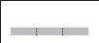
お知らせ
本品の Bluetooth 機能使用上の注意
•.本品の Bluetooth 機能は、日本国内規格に準拠し、認証を取得しています。 本
品を改造したり、本品記載の認証番号を消したりしないでください。 電波法に抵
触するおそれがあります。
•.本品の使用周波数は2.4GHz 帯です。この周波数帯では、電子レンジや他の産
業 ・ 科学 ・ 医療用機器以外にも、他の同種無線局、工場の製造ライン等で使用
される免許を要する移動体識別用構内無線局、免許を要しない特定の小電力無線
局、アマチュア無線局等（以下「他の無線局」と表記します）が運用されています。
1..本品を使用する前に、近くで「他の無線局」が運用されていないことを確認し
てください。
2..万一、本品と「他の無線局」との間に電波干渉が発生した場合には、本品の使
用場所を速やかに変えるか、または本品の運用を停止（電波の発射を停止）し
てください。
3..不明な点やその他お困りのことが起きた場合は、（株）MTG お客様相談室まで
お問い合わせください。
•.この無線機器は 2.4GHz 帯を使用します。 変調方式として FH-SS 変調方式を
採用し、与干渉距離は 10m です。.
•.本品はすべてのスマートフォンとの接続動作を確認したものではありません。した
がって、すべてのスマートフォンとの動 作を保 証するものではありません。
•.Bluetooth® のワードマークおよびロゴは、Bluetooth.SIG,.Inc.が所有する
登録商標であり、株式会社 MTG はこれらのマークをライセンスに基づいて使用し
ています。
本体用電池の寿命について
•.新品のアルカリ乾電池を使用した場合、トレーニング ・ プログラムはレベル 25 で
約 60 回使用できます（室温 23℃、1 日 1 回、当社試験条件による）。
-.低温の環境では、使用可能回数が少なくなります。
-.レベルやご使用状況によって、使用可能回数は異なります。
• .お買い上げ時の付属乾電池はお試し用のため、通常より消耗が早い場合があります。
•.電池の残量が減ると、画面にバッテリーアイコン（ ）が表示され、点滅します。
この場合は、新しい電池に交換してください。 電池を交換しないまま使用を続け
ると、突 然 止まったり、動 作が 不 安 定になったりすることがあります。
•.本品に単 3 形充電池（ニッケル水素充電池など）を使用する場合は、以下の症状が
発 生することがあります。これらは電 池の特 性によるもので 、故 障ではありません。
- .バッテリーアイコン（ ）による電池残量が正確に表示されない（表示後すぐに
電池が切れる、使用中に電池切れで突然停止する）。
2.4FH1
• .無 線 通 信 時のセキュリティとして、弊 社 独 自 仕 様のセキュリティ機 能を施しており
ますが、使用環境および設定内容によってはセキュリティが十分満たされない場
合があります。Bluetoothによるデータ通信を行う際はご注意ください。
•.Bluetooth 通信時に発生したデータおよび情報の漏洩につきましては、当社で
は責任を負いかねます。あらかじめご了承ください。
•.通信中は IC カードなど他の通信媒体や金属、磁石など磁界を発生させるものを、
近づけないでください。故障やデータ破損の原因になります。
•.本品を使用する前に、スマートフォンの取扱説明書をよくお読みください。
•.利用可能なチャネルは国により異なります。ご利用の国によっては、Bluetooth
機能の使用が制限されている場合があります。その国／地域の法規制などの条
件を確認の上、ご利用ください。
-.満充電時の使用可能回数が一定しないことがある。
リモコン用電池の寿命について
•.新品のコイン形リチウム電池（CR1632）を使用した場合は、約 12 ケ月使用でき
ます（室温 23℃、当社試験条件による）。
-.低温の環境では、使用可能期間が短くなります。
-.使用頻度によって、使用可能回数は異なります。
•.お買い上げ時の付属コイン電池はお試し用のため、通常より消耗が早い場合があ
ります。
•.電池の残量が減ると、リモコンのボタンを押しても操作ができなくなります。 本体
のボタンで操作が可能な状態で、リモコンで操作ができない場合は新しい電池に
交換してください。
26

Slide 27

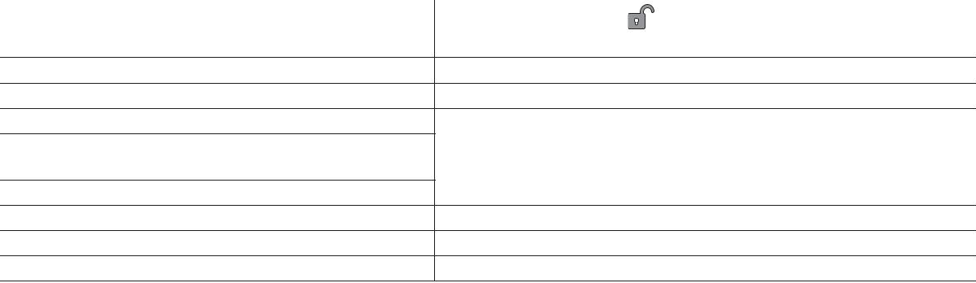
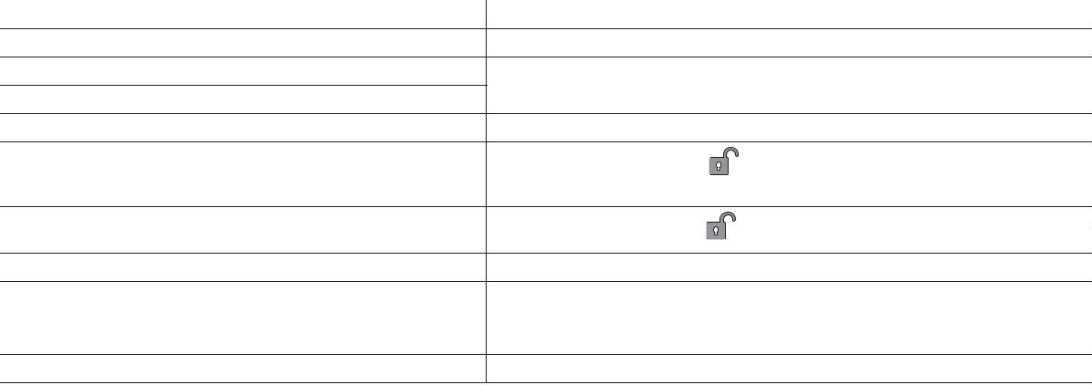

故障かな？と思ったら
状態
考えられる原因
対処法
チャイルドロックスイッチ が ロックさ れて いる 。
チャイルド ロックスイッチ を. .側に動かしてから、▲ボタンを長押し（約 2 秒
以上）する。
本体に乾電池が入っていない。
本体の乾電池の＋極、－極が逆に取り付けられている。
本体の乾電池が消耗している。
新品の電池を本体にセットする。
正しい向きで電池を入れる。
本体の電源が入らない
リモコンのボタン電池が消耗している.
新品の電池に交換する。
（リモコンから操 作しているとき ）。
本体に中古の乾電池を使用している。
本体に指定外の乾電池を使用している。
ボタンを押す時間が短い。
単 3 形アルカリ乾電池 3 本を使用する。
▲ボタンを長押し（約 2 秒以上）する。
推奨使用環境温度（15 ～ 35℃）で使用する。
低温 ・ 高温の環境下で使用した。
リモコンにコイン電 池 が 入っていない 。
リモコンのコイン電 池の＋極 、－極が 逆に取り付けられている。
リモコンのコイン電 池 が 消 耗している。
リモコンに中 古 のコイン電 池を使 用している。
リモコンに指 定 外のコイン電 池を使 用している。
新 品 の 電 池をリモコンにセットする。
正しい向きで電池を入れる。
新品の電池に交換する。
コイン形リチウム電池（CR1632）1 個を使用する。
本体が工場出荷状態になっている。
チャイルドロックスイッチが
.側になっていることを確認し、本体の▲ボタ
ンを長押し（約 2 秒以上）する。
リモコンから操 作できない
チャイルドロックスイッチ が ロックさ れて いる 。
リモコンのボタンを連打している。
チャイルドロックスイッチを
.側に動かす。
約 1 秒間隔（目安）でリモコンのボタンを押す。
本体に同梱のリモコン以外では操作できません。
必
本体に同梱しているリモコンを使っていない。
リモコンの絶縁シートが取り外されていない。
紛 失 ・ 故 障により新しいリモコンを使 用するときは、本 体にリモコンを登 録し
てください。 詳しくは 30 ページをご覧ください。
絶 縁シートをリモコンから引 き 抜く。
次ページへつづく
27

Slide 28

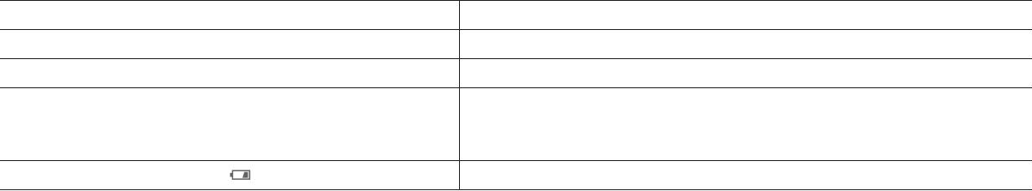
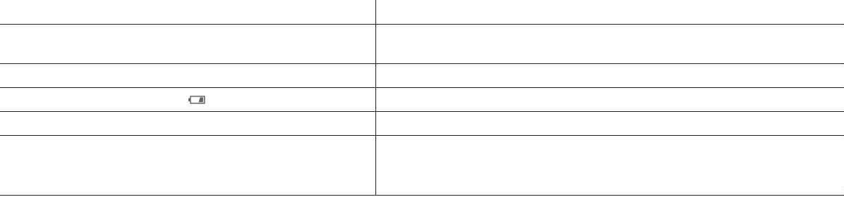
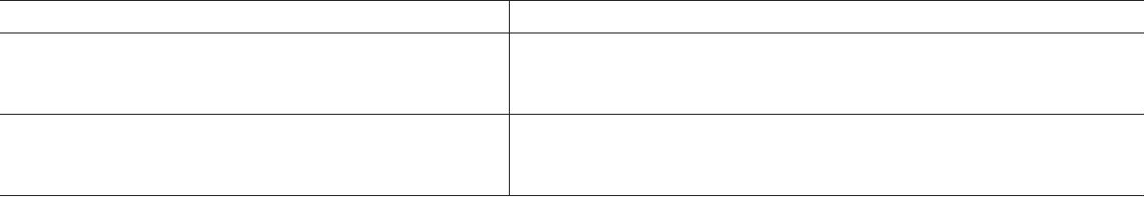
故障かな？と思ったら（つづき）
状態
考えられる原因
対処法
靴 下やストッキングなどを履いた状 態で 使 用している。
肌にボディクリームなどを塗っている。
素足の状態で使用する。
拭き取ってから、足を置く。
表 示が点灯している.
両足（脚）をフットパッドに置いていない。
両 足（ 脚 ）をフットパッドに置く。
（肌検知されていない）
フットパッドの上に左右 1 枚ずつ、水で濡らしてしっかり絞った布やアルコール
肌が乾燥している。
を含まないウェットティッシュを敷いて使用するか、お風呂上がりなど水 分 量
が十分なときに使用する。
新品の電池に交換する。
本体の乾電池が消耗している（ 表示が点滅している）。
レベルが上がらない
肌を検知していない（
表示が点灯している）。
両 足（ 脚 ）をフットパッドに置く。
本体の電源が入っていない。
プログラムを開始していない。
▲ボタンを長押し（約 2 秒以上）する。
本体の電源を入れ、両足（脚）をフットパッドに置いたあと、プログラムを選
び、▲ボタンを押す。
電気刺激が弱い、または.
レベル設定が低い。
本体の乾電池が消耗している（ 表示が点滅している）。
靴 下やストッキングなどを履いた状 態で 使 用している。
▲ボタンを押し、レベルを上げる。
新品の電池に交換する。
素足の状態で使用する。
感じない
フットパッドの上に左右 1 枚ずつ、水で濡らしてしっかり絞った布やアルコール
肌が乾燥している。
を含まないウェットティッシュを敷いて使用するか、お風呂上がりなど水 分 量
が十分なときに使用する。
レベル設定が高い。
肌が乾燥している。
▼ボタンを押して、レベルを下げる。
フットパッドの上に左右 1 枚ずつ、水で濡らしてしっかり絞った布やアルコール
電気刺激が強い.
を含まないウェットティッシュを敷いて使用するか、お風呂上がりなど水 分 量
（ピリピリする）
が十分なときに使用する。
使用場所を暖かい環境に変更する（特に冬場などの寒く、乾燥した環境で
寒く、乾燥した環境で使用している。
は肌が乾燥しやすくなり、電気刺激をピリピリと感じる原因となる可能性が
あります）。
28

Slide 29

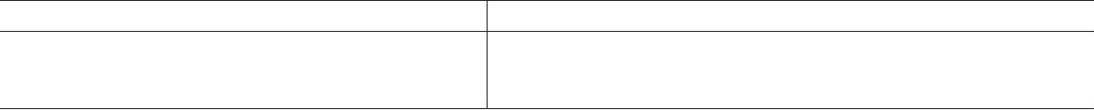
状態
考えられる原因
対処法
本体の電池残量がない。
新品の電池に交換する。
電気刺激が途中で止まる
足（脚）を置いて、プログラムを再開する（30 秒以上足（脚）が離れていた
片足（脚）、または両足（脚）がフットパッドから離れた。
場合は、レベルがリセットされますが、プログラムは中断した続きから再開し
ます）。
一時停止ができない、.
プログラムを開始していない。
一時停止は、両足（脚）をフットパッドに置いてプログラムを開始していると
一時停止後に再開できない
両足（脚）をフットパッドに乗せていない。
きのみ、一時停止後の再開は、両足（脚）をフットパッドに置いているとき
のみ有効です。
乾電池 / コイン電池の＋極、－極が逆に取り付けられている。
乾電池 / コイン電池が液漏れした 新旧 ・ 異種の乾電池が混ぜて取り付けられている。 .
使い切った乾電池 / コイン電池が取り付けられている。
ただちに使用を中止し、お買い上げの販売店、または（株）MTG お客様相
談室に点検をご依頼ください。
筋肉のつき方によっては、筋肉の収縮を感じても、シーソー 故 障ではありません。 シーソーのように動かなくても、使 用には問 題ありま
本体がシーソーのように.
のようにならないことがあります。
ふくらはぎで使用している。
せん。また、本 体が 自 動でシーソーのように動くわけではありません。
故障ではありません。シーソーのような動きは足裏で使用したときにのみ
カタカタと動かない
起こります。
専 用マットを紛 失した
ー
お手持ちのやわらかい布やヨガマットで代用できます。 専用マットの購入に
ついては、（株）MTG お客様相談室にご相談ください。
ただちにフットパッドから足 裏（またはふくらはぎ）を離し、使 用を中 止して
画面に「E1」と表示される
内部回路の異常を検知した。
ください。
電源を入れ直しても「E1」が表示される場合は、（株）MTG お客様相談室
までご連絡ください。
必
その他、異常がある場合はただちに使用を中止し、お買い上げの販売店、または（株）MTG お客様相談室までお問い合わせください。
29

Slide 30
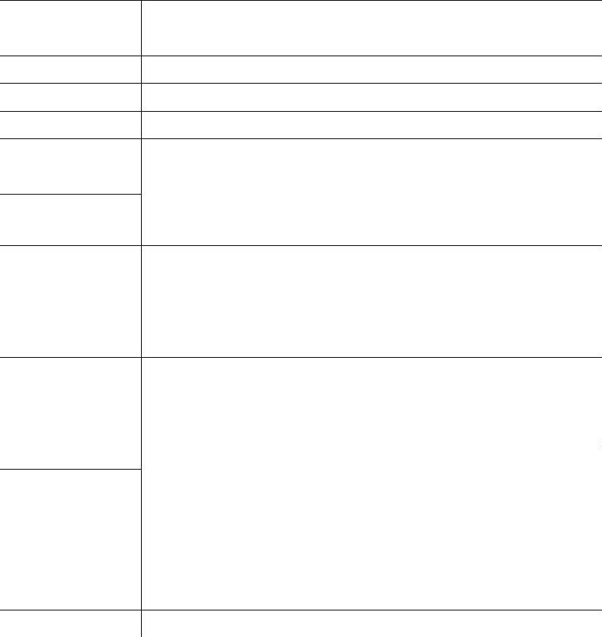
リモコンの紛失・故障時は 主な仕様
同 梱のリモコンを紛 失したときや、リモコンが 故 障したときは、
（株）MTG お客様相談室までお問い合わせください。
新しいリモコンは、以下の手順で本体に登録してください。
•.ご購入時は、本体にリモコンが登録されているため、この操作は必要ありません。
•.本体に登録できるリモコンは 1 台のみです。 新しいリモコンを登録したあとに紛失し
ていたリモコンが 見つかっても、古いリモコンで 本 体を操 作することはできません。
SIXPAD.Foot.Fit.3.
（シックスパッド .フットフィット 3 ）
SE-BZ
約 1380g.（※本体のみ。乾電池は含まず）
約360mm.×.285mm.×.82mm
■.本体：単 3 形アルカリ乾電池 3 本
■.リモコン：コイン形リチウム電池（CR1632）.1 個
商品名
品番
質量
製品寸法
使用電池
1 本体の▲ボタンを長押しして、電源を入れま
推奨使用.
環境温度
す。
15 ～ 35℃
•.電源が入ると本体の画面が点灯します。
■..本体：ABS 樹脂、ポリカーボネート、熱可塑性エラスト
マー、合成ゴム（EPDM）、PET、金属（リン青銅）
■.リモコン：ABS 樹脂、金属（リン青銅）
2 リモコンの▲ボタンを 2 秒以上長押ししま
す。
材質
■ . 専 用マット：熱 可 塑 性エラストマー
■.同. 梱品：本体（1）、リモコン（お試し用電池セット済）（1）
■.付. 属品：専用マット（1）、取扱説明書（保証書付き）
（1）、お試し用電池（単3形アルカリ乾電池）（3）、お
試し用電池（コイン形リチウム電池（CR1632））（1）
■..バージョン： Bluetooth.Low.Energy.Ver5.1
■.通信方式：2.4GHz.band.FH-SS
•.画面のすべてのアイコンが約 5 秒点灯し、登録が完了します。.
リモコンの▼ボタンを長 押しして、電 源が 切れることを確 認してください。
• .リモコン登 録 時はフットパッドに足 裏（またはふくらはぎ）を乗せないでくだ
さい。
同梱品／付属品
Bluetooth
製造元
■..対応プロファイル： Device. Information. Service.
/.Battery.Service（標準規格）
■.通信距離：約10m
株式会社 MTG（日本）ꢀ原産国：中国
※..本品の性能向上のため、仕様の一部を予告無く変更する場合があります
のでご了承ください。
30

Slide 31
保証・アフターサービス 無償修理規定
保証書は、この取扱説明書の裏表紙に記載されております。
1.取扱説明書の注意書きに従った正常な使用状態で保証期間内に故障し
保証について
保証書は必ず「お買い上げ日、販売店名」などの記入をお確かめになり、内
容をよくお読みになったあと、大 切に保 管してください。
た場合には、無償修理をさせていただきます（付属品を除く）。
イ）無償修理をご依頼になる場合には、お買い上げの販売店に本品と保証書をご持参、ご提示いただ
きお申しつけください。
ロ）お買い上げの販売店で無償修理をご依頼できない場合には、（株）MTGお客様相談室にお問い
合わせください。
2.保証期間内でも次の場合には有償修理になります。
保証期間
保証期間はお買い上げ日から1年間です。
イ）使用上の誤り及び不当な修理や分解・改造による故障及び損傷
ロ）お買い上げ後の輸送、落下などによる故障及び損傷
ハ）火災、地震、水害、落雷、その他の天災地変、公害などによる故障及び損傷
ニ）車両、船舶などに搭載された場合の故障及び損傷
ホ）保証書の提示がない場合
※使用中に異常が生じたときは、お買い上げの販売店、または（株）MTG お
客様相談室へお問い合わせください。
補修用性能部品の最低保有期間
本品の補修用性能部品の最低保有期間は製造打ち切り後5年です。補修用
性能部品とは、その製品の機能を維持するために必要な部品です。
ヘ）保証書にお買い上げ年月日、お客様のお名前、販売店名の記入のない場合、あるいは字句を書き
替えられた場合
ト）取扱説明書に記載されていない方法で使用した場合の故障及び損傷
チ）使用後のお手入れを怠ったことによる故障及び損傷
リ）一般家庭以外（例えば業務用など）で使用された場合の故障及び損傷
修理を依頼されるときは
● 保証期間中
お買い上げになってから1年間は保証書記載の内容に基づき無償修理いた
します。お買い上げの販売店、または（株）MTG お客様相談室まで保証書を
ご提示のうえ、ご依頼ください。
3.保証書は購入した国・地域においてのみ有効です。
4.保証書は再発行いたしませんので大切に保管してください。
※お客様にご記入いただきました保証書記載の個人情報（お名前、ご住所、
電話番号）は保証期間内のサービス活動、及びその後の安全点検活動の
ために利用させていただく場合がございますので、ご了承ください。
※保証書は明示した期間、条件のもとにおいて無償修理をお約束するもの
です。従ってこの保証書によって、保証書を発行している者（保証責任
者）、及びそれ以外の事業者に対するお客様の法律上の権利を制限する
ものではありません。
● 保証期間（1 年間）が過ぎているとき
必
保証期間経過後の修理については、お買い上げの販売店、または（株）MTG
お客様相談室までお問い合わせください。お客様のご要望により有償修理
いたします。
31

Slide 32
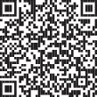

Webでも取扱説明書をご覧いただけます。
株式会社MTG
〒453-0041
愛知県名古屋市中村区本陣通4.丁目13.番.MTG.第2HIKARIビル
https://www.mtg.gr.jp
[ お客様相談室 ]
MTG製品のお問い合わせ・取り扱い方法・その他ご不明な点は下記までお問い合
わせください。
0120-315-765
● ご相談窓口における個人情報のお取り扱い
（株）MTG は、ご相談への対応や修理、その確認などのために、お客様の個人情報や
ご相談内容を記録に残すことがあります。また、個人情報は適切に管理し、修理業務
などを委託する場合や正当な理由がある場合を除き、第三者に提供しません。
発行年月 2023/09ꢀ第1版
SEBZ1J01IM00_JPW

